Slide 1
Machine Learning Model for Hydraulic Failure Prediction in Stormwater Systems
Luis Fernando Fajardo Bravo
15/09/2026

Slide 2
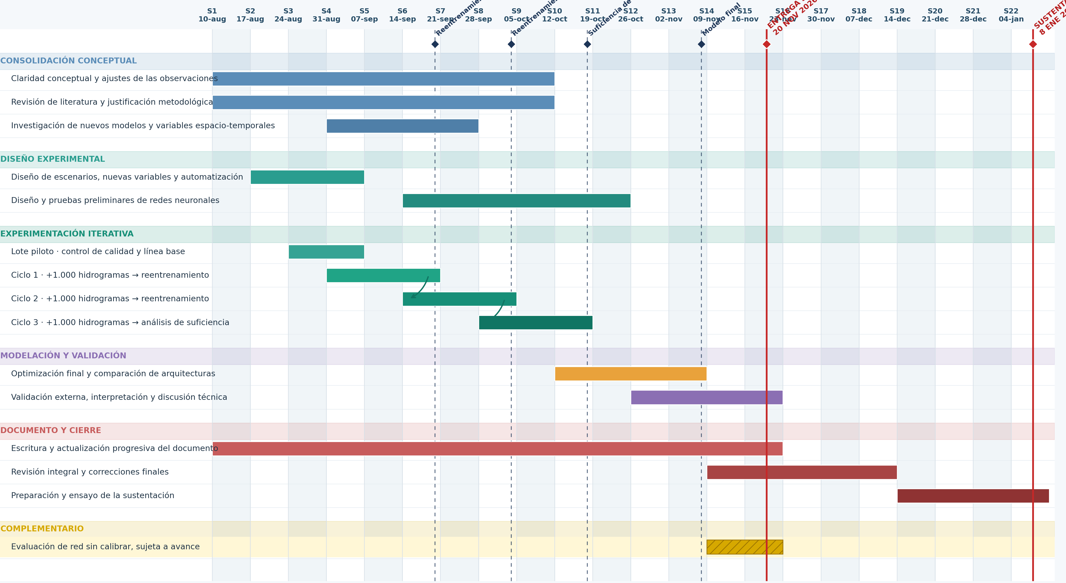
Cronograma Tesis II

Slide 3
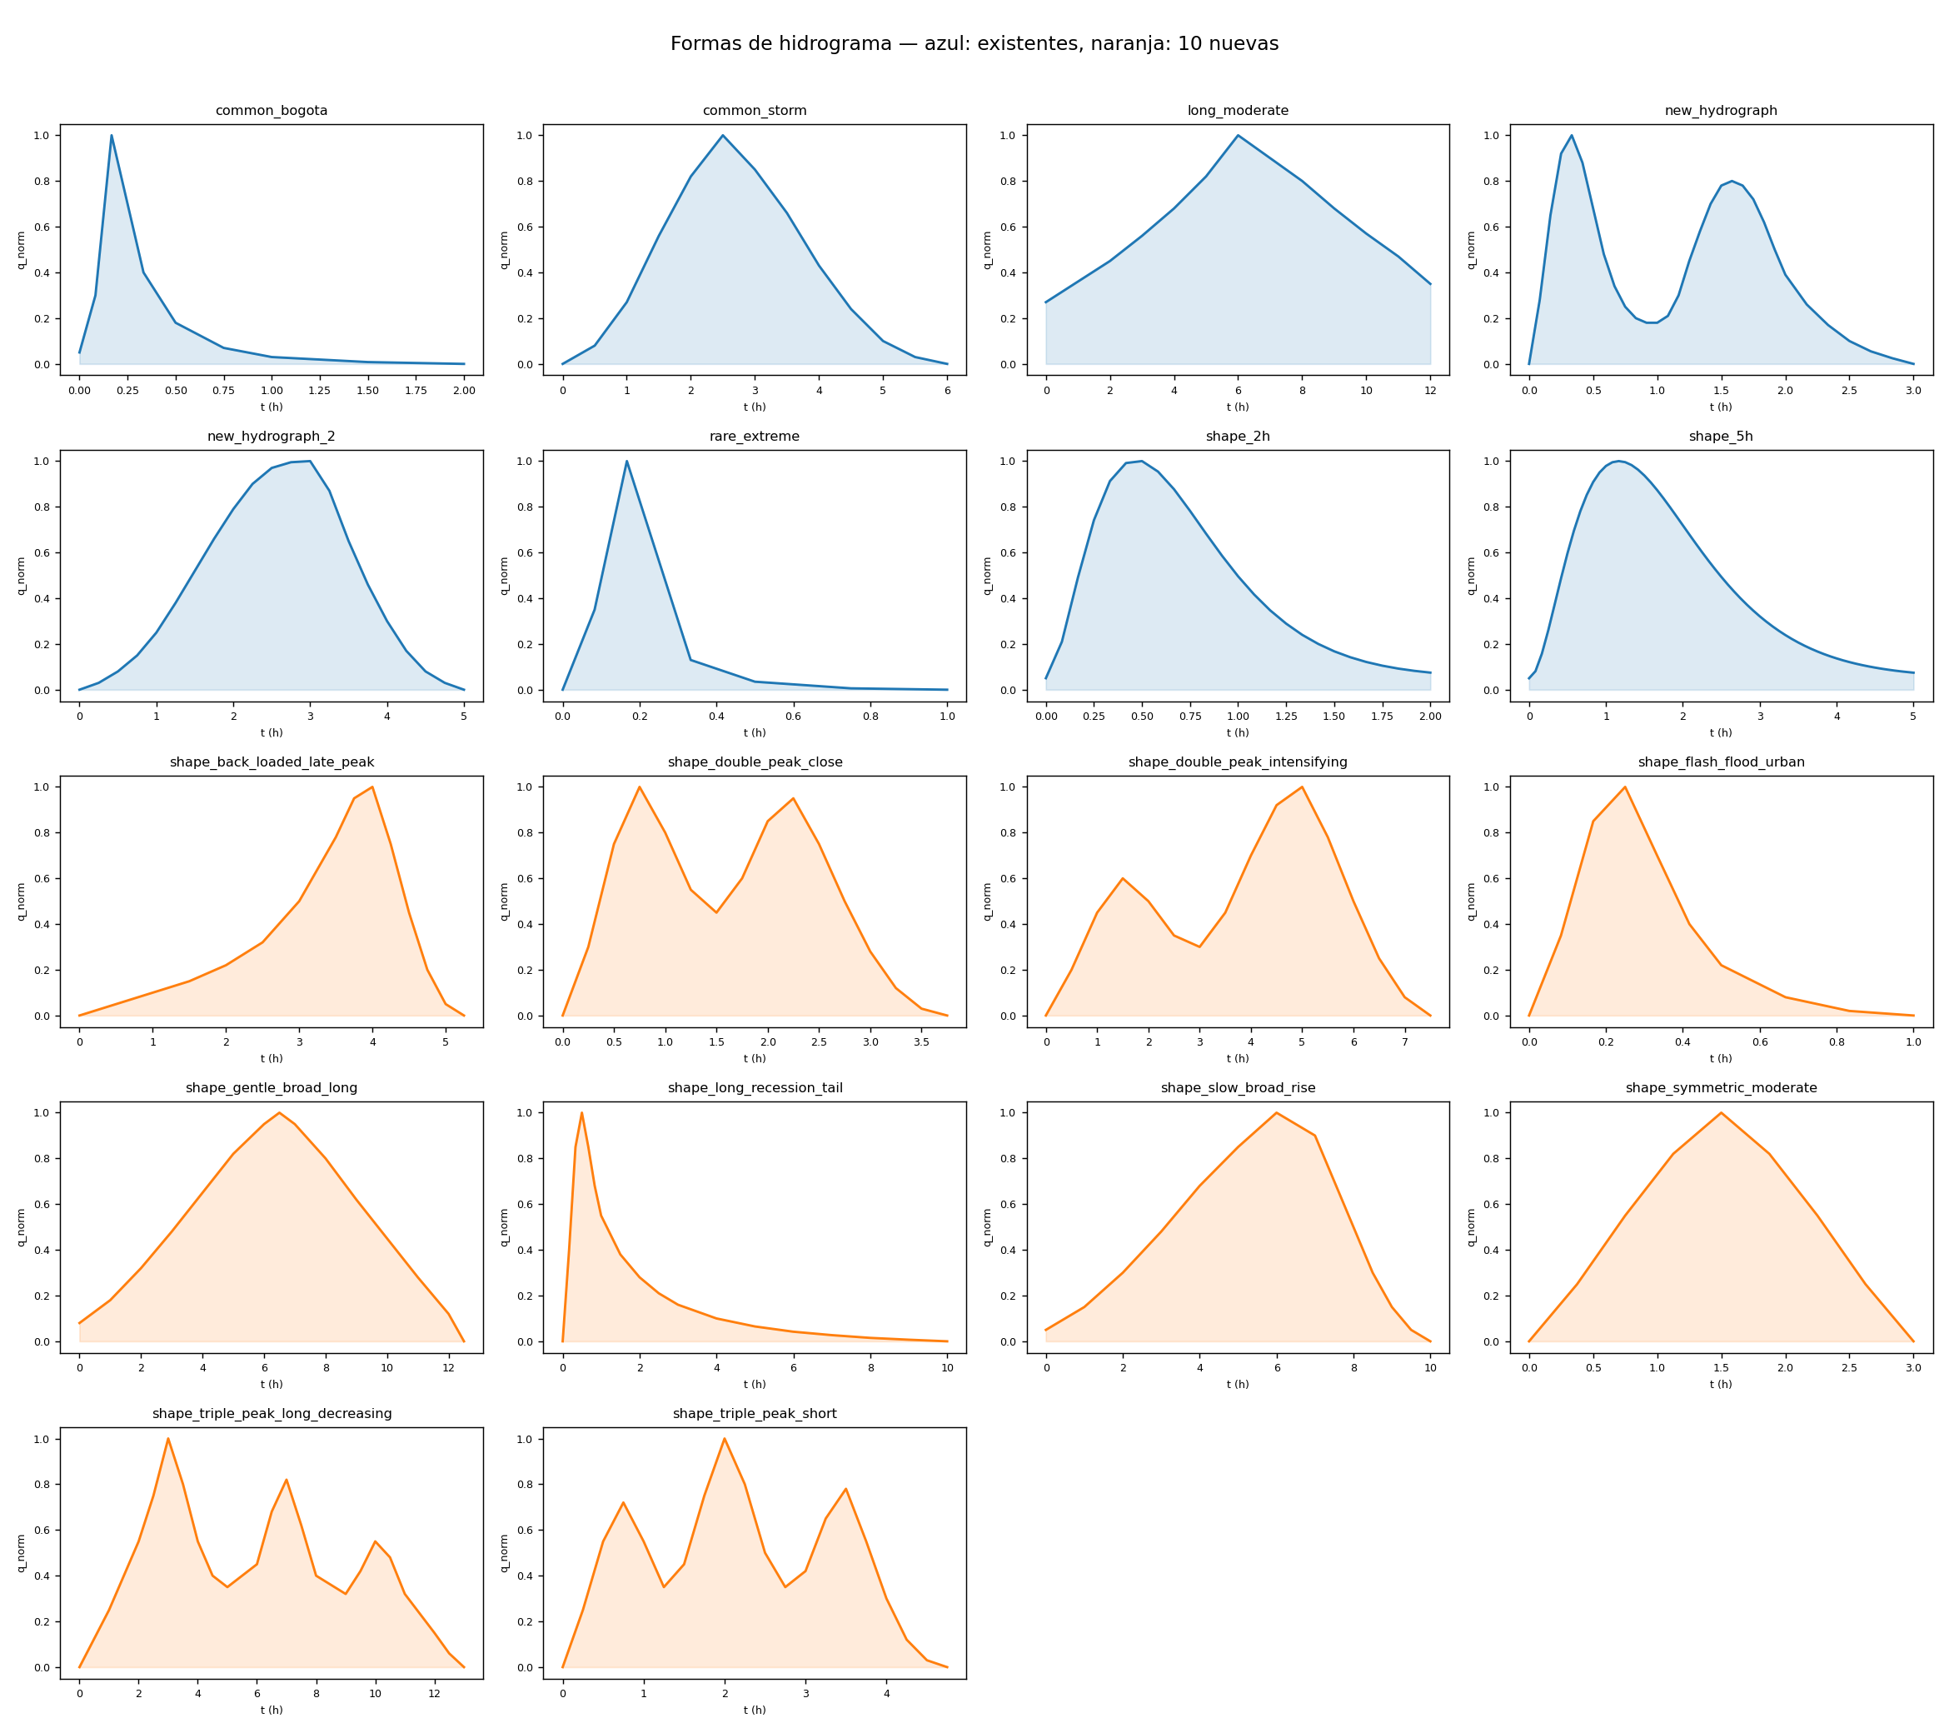

Slide 5
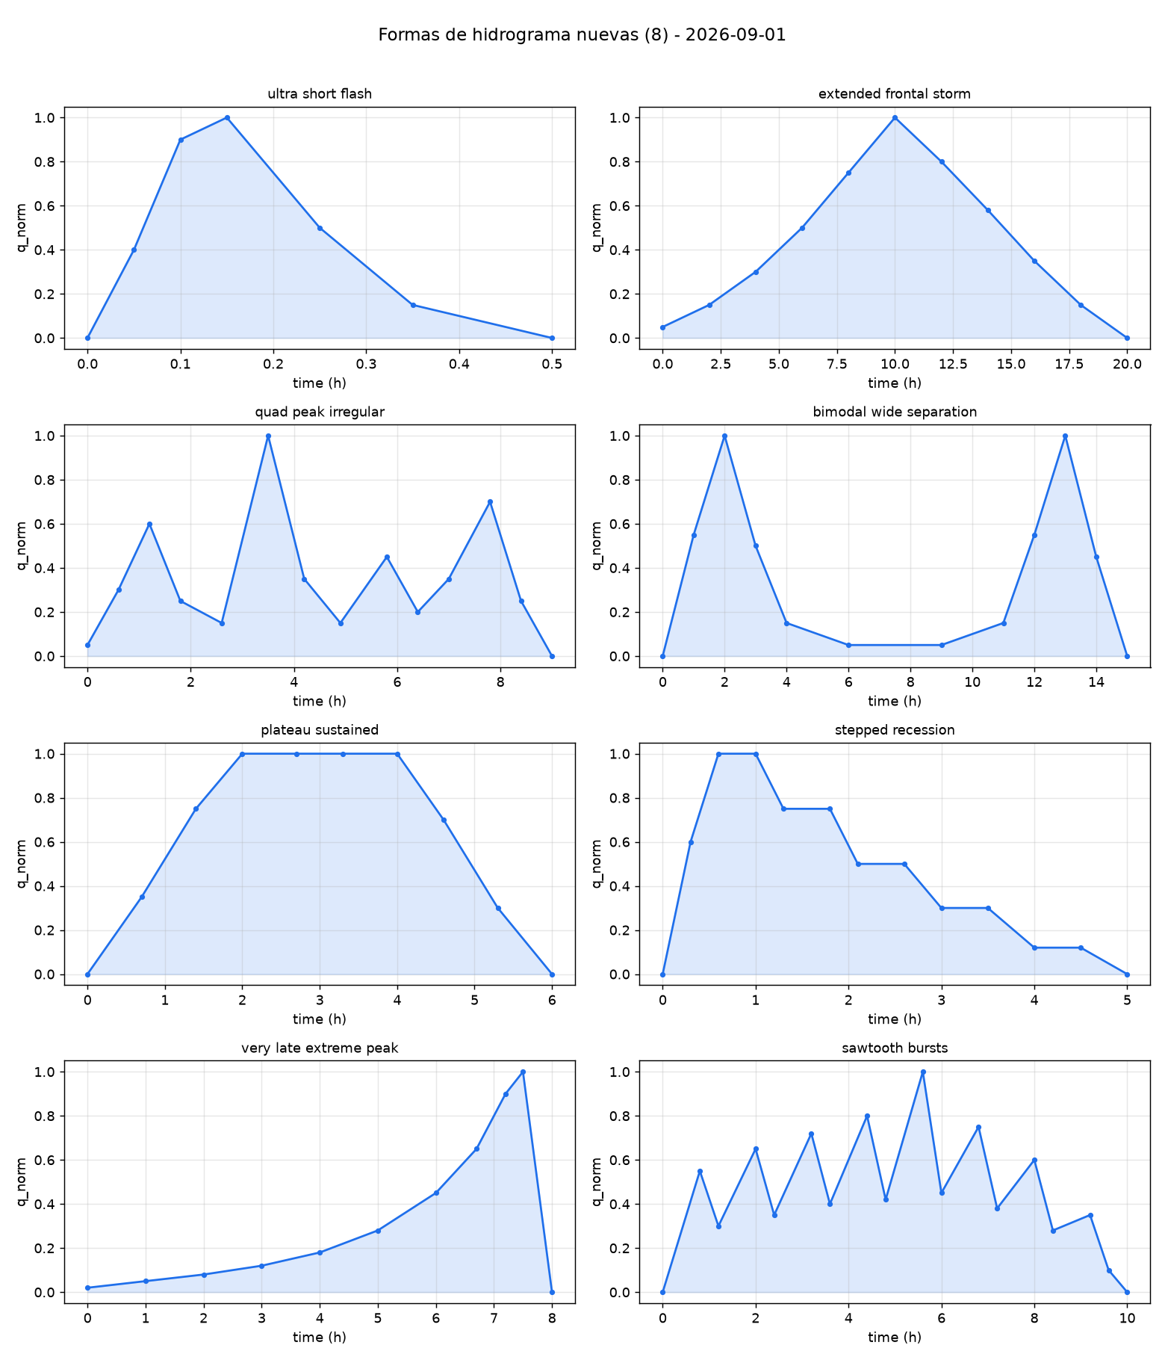

Slide 6
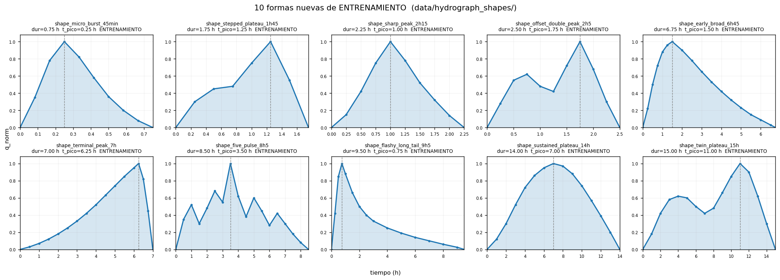

Slide 7
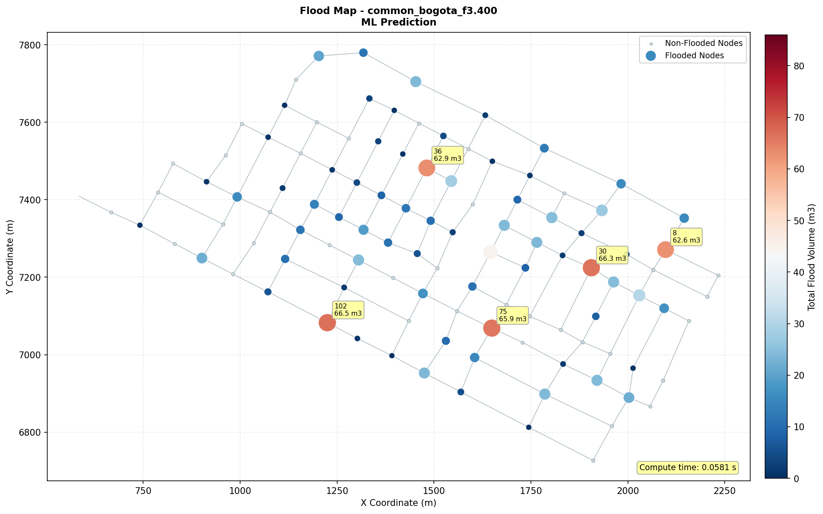
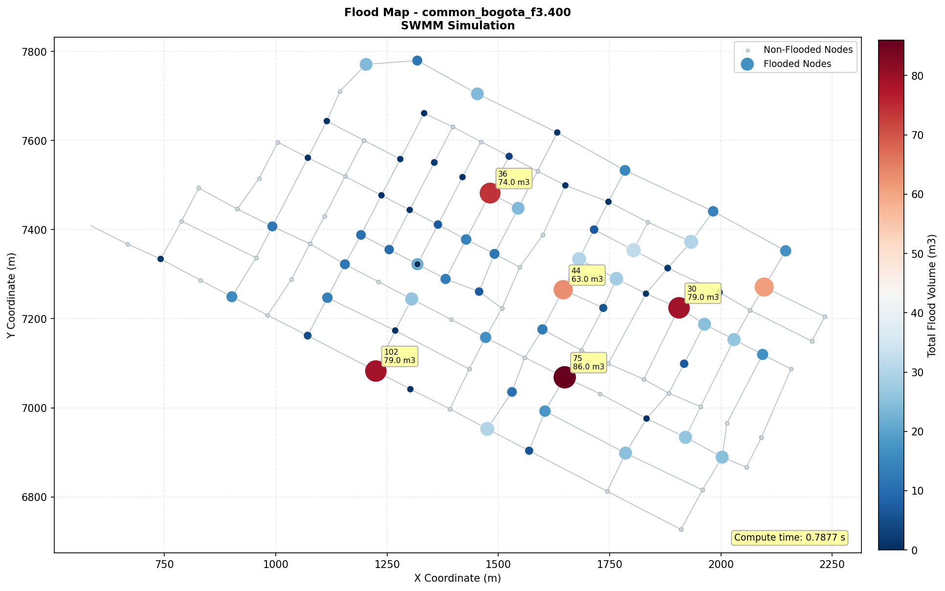
Hidrograma 1

Slide 8
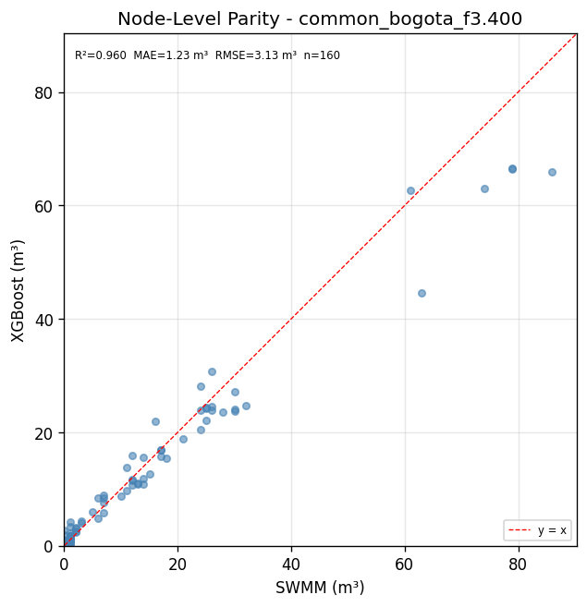
Hidrograma 1

Slide 9
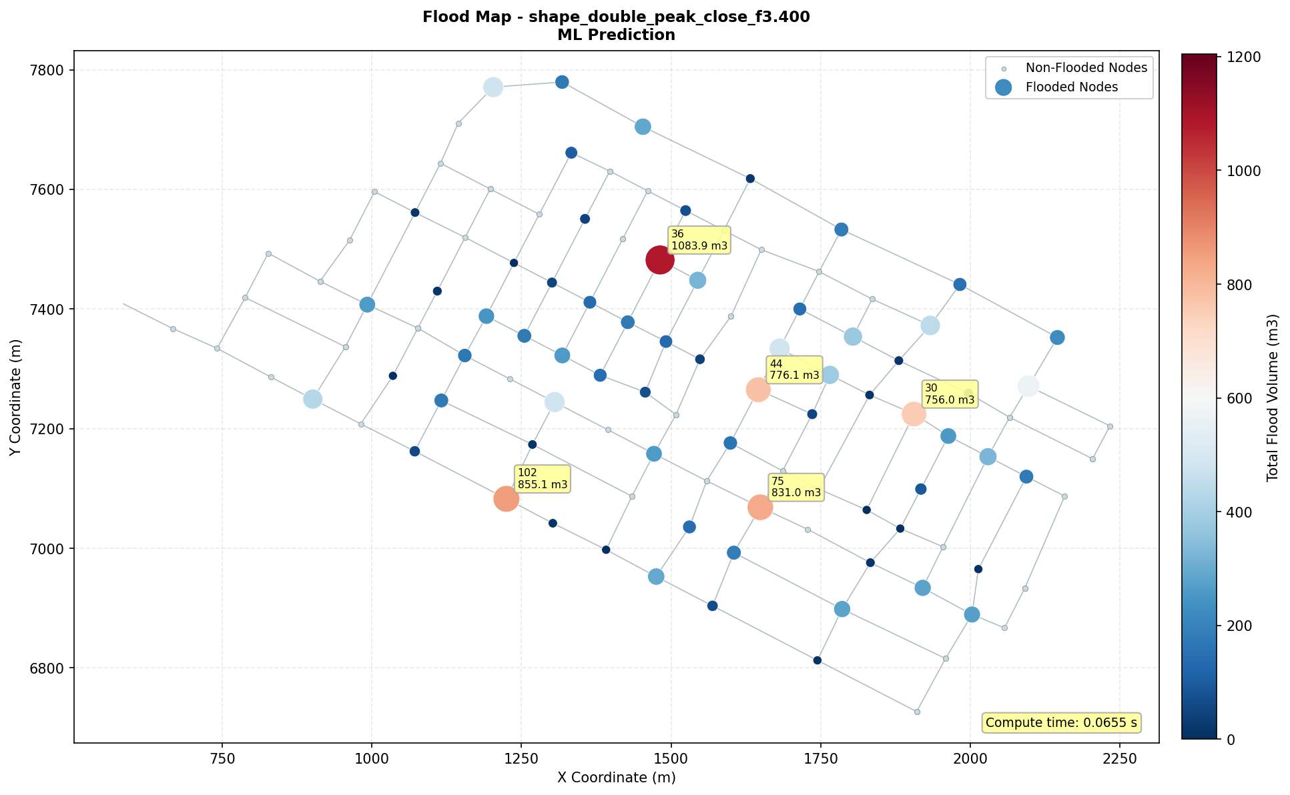
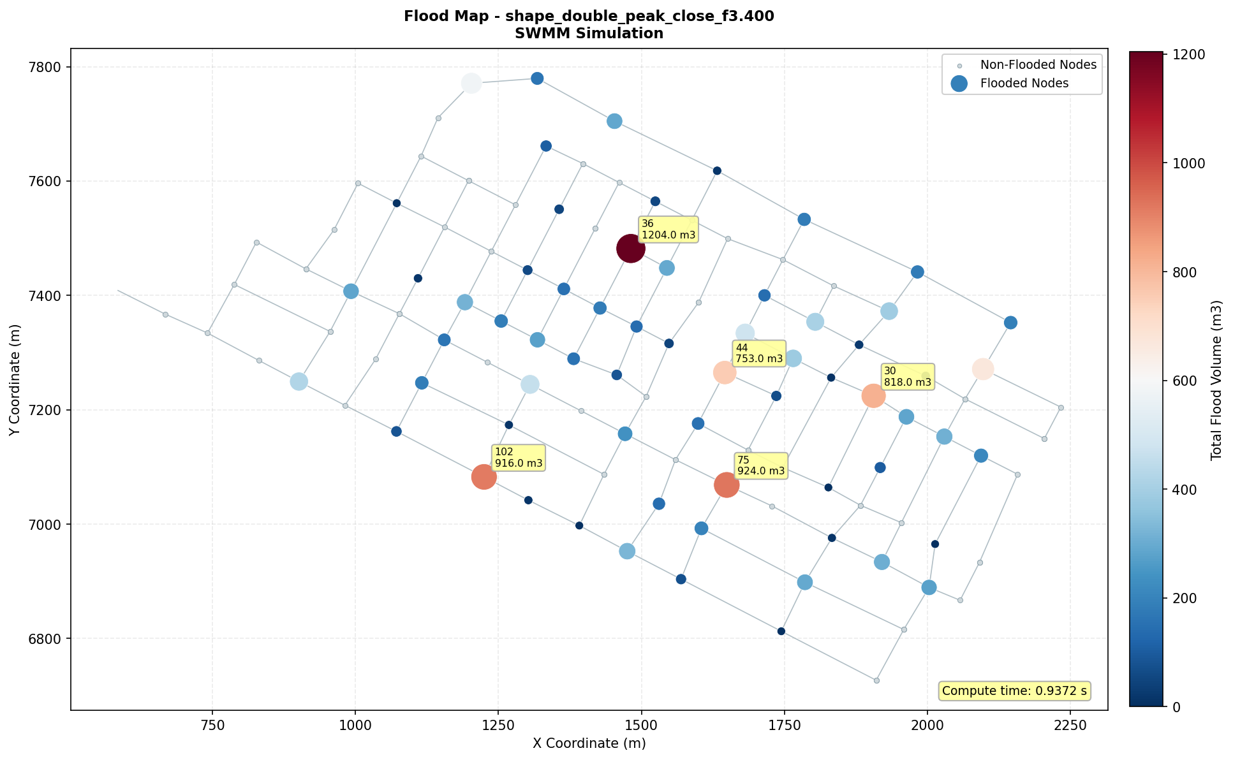
Hidrograma 2

Slide 10
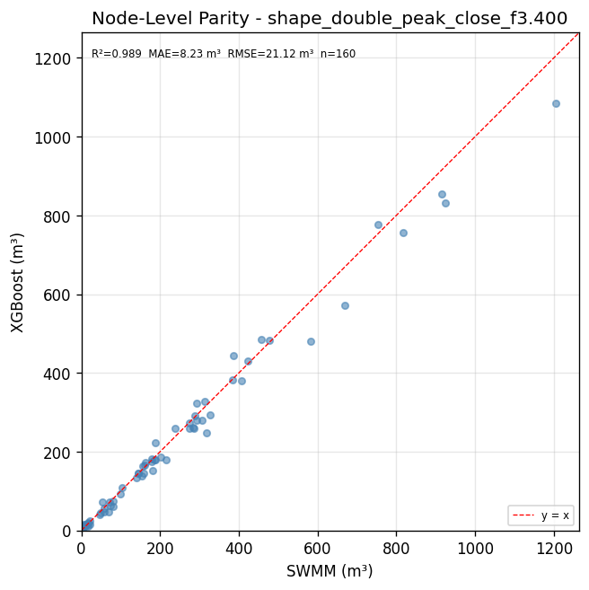
Hidrograma 2

Slide 11
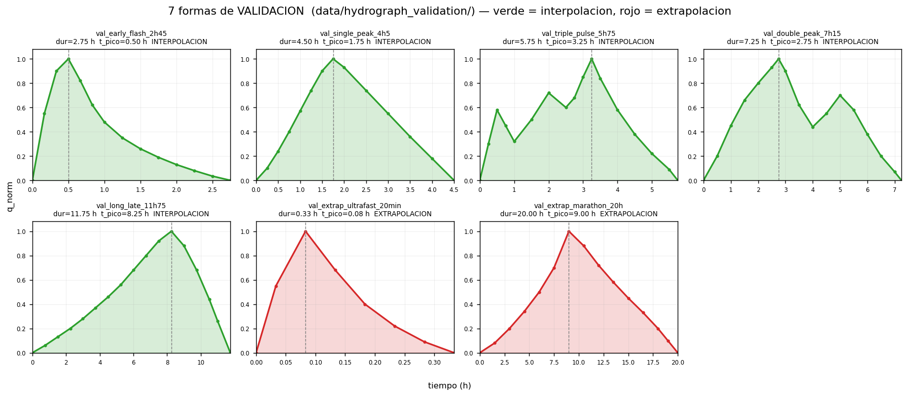
Hidrogramas de validación

Slide 12
Observaciones
1 | Ampliar considerablemente el conjunto de simulaciones: generar más información de entrenamiento antes de concluir que se necesita cambiar la arquitectura del modelo. | Todos
2 | Aumentar la diversidad de los escenarios de entrenamiento: incorporar eventos extremos, combinaciones poco frecuentes y condiciones fuera del rango actualmente considerado. | Todos
3 | Explicar claramente la clasificación binaria: describir el criterio utilizado para determinar si ocurre o no inundación en un nodo y cómo se asignan las clases. | Raziyeh Farmani
4 | Profundizar en la información que conduce a la clasificación: analizar qué variables y condiciones hidráulicas llevan al modelo a predecir inundación o no inundación. | Raziyeh Farmani
5 | Aclarar la terminología de las variables hidráulicas: definir con precisión la diferencia entre incoming discharge, inflow y las variables relacionadas con la magnitud o el escalamiento del caudal. | Raziyeh Farmani
6 | Asegurar una comparación justa entre modelos: indicar explícitamente que todos fueron entrenados y evaluados con los mismos datos, particiones, métricas y procedimientos de validación. | Raziyeh Farmani
7 | Incorporar información temporal, espacial y topológica: incluir descriptores de la evolución del evento, del estado hidráulico previo y de las relaciones entre nodos vecinos, aguas arriba y aguas abajo. | Raziyeh Farmani, Alejandra Tabares

Slide 13
Observaciones
8 | Implementar una búsqueda sistemática de hiperparámetros: explicar claramente el procedimiento automatizado y utilizar optimización bayesiana, por ejemplo mediante Optuna. | Alejandra Tabares, Raziyeh Farmani
9 | Redefinir el objetivo principal de la investigación: precisar si el propósito es desarrollar un modelo sustituto para acelerar simulaciones hidráulicas, apoyar decisiones en tiempo real o combinar ambos alcances. | Pedro Iglesias
10 | Explicar con mayor claridad la arquitectura general del modelo: identificar las variables de entrada, las salidas predichas y la relación entre ambas. | Pedro Iglesias
11 | Mejorar la interpretación de la importancia de variables: explicar cómo se calcula la importancia y cómo debe interpretarse desde una perspectiva hidráulica. | Pedro Iglesias
12 | Evaluar la suficiencia y representatividad del dataset: justificar si el número y la diversidad de simulaciones son adecuados para entrenar los modelos y evaluar su capacidad de generalización. | Pedro Iglesias
13 | Justificar con mayor profundidad la selección de algoritmos: explicar por qué se evaluaron modelos lineales, máquinas de vectores de soporte y XGBoost, incluyendo sus ventajas y limitaciones. | Pedro Iglesias
14 | Analizar la influencia de los hiperparámetros principales: evaluar cómo parámetros como la profundidad máxima, el número de árboles, la tasa de aprendizaje y el submuestreo afectan el desempeño. | Pedro Iglesias
15 | Extender la validación a nuevos escenarios: evaluar la capacidad del modelo para extrapolar fuera del rango de entrenamiento e identificar las condiciones en las que sus predicciones dejan de ser confiables. | Pedro Iglesias

Slide 14
Observaciones
16 | Profundizar en la discusión técnica de los resultados: interpretar el desempeño desde una perspectiva hidráulica, analizar las causas de los errores y discutir las limitaciones e implicaciones prácticas. | Pedro Iglesias
17 | Fortalecer la revisión de literatura: ampliar y actualizar el estado del arte, precisar el vacío de investigación y explicar cómo el trabajo contribuye a abordarlo. | Pedro Iglesias
18 | Reforzar el rigor metodológico y la reproducibilidad: justificar las decisiones metodológicas, documentar los procedimientos y respaldarlos con literatura científica. | Pedro Iglesias
19 | Explorar arquitecturas neuronales espaciotemporales: después de ampliar los datos y mejorar las variables, evaluar una combinación de RNN y CNN para representar la evolución temporal y las relaciones entre nodos. | Alejandra Tabares
20 | Evaluar una red hidráulica sin calibrar como análisis complementario: analizar cómo cambia el desempeño del modelo y estudiar la incertidumbre asociada con las simulaciones. | Alejandra Tabares
21 | Definir variables de estado para eventos con múltiples picos: incorporar información como el volumen almacenado antes de cada pulso para representar el almacenamiento residual de la red. | Jaime Plazas

Slide 15
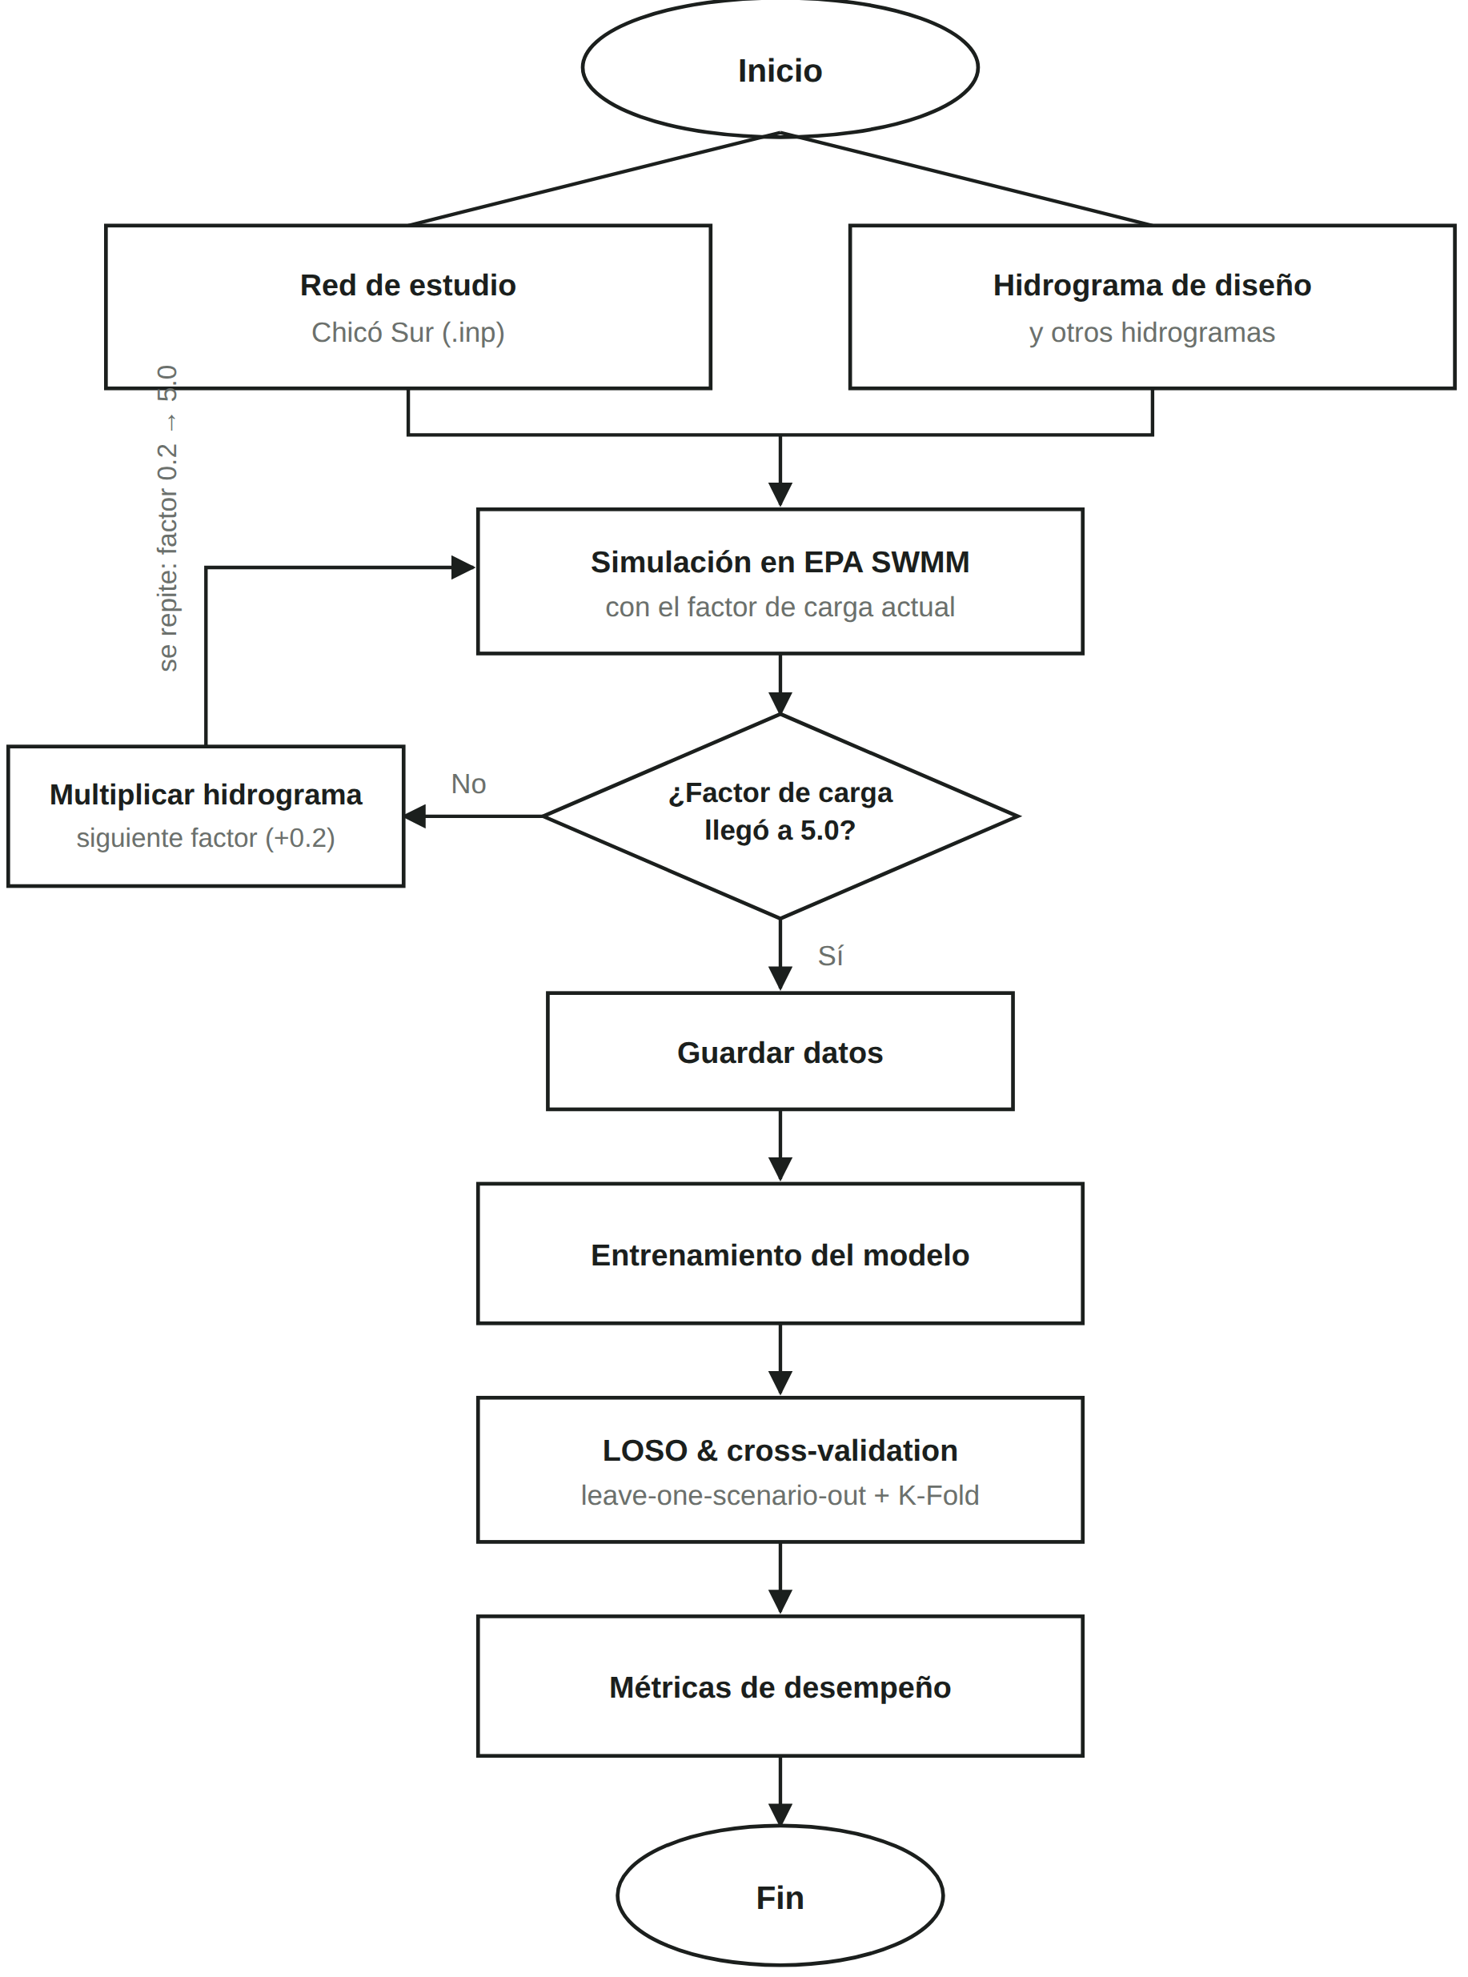
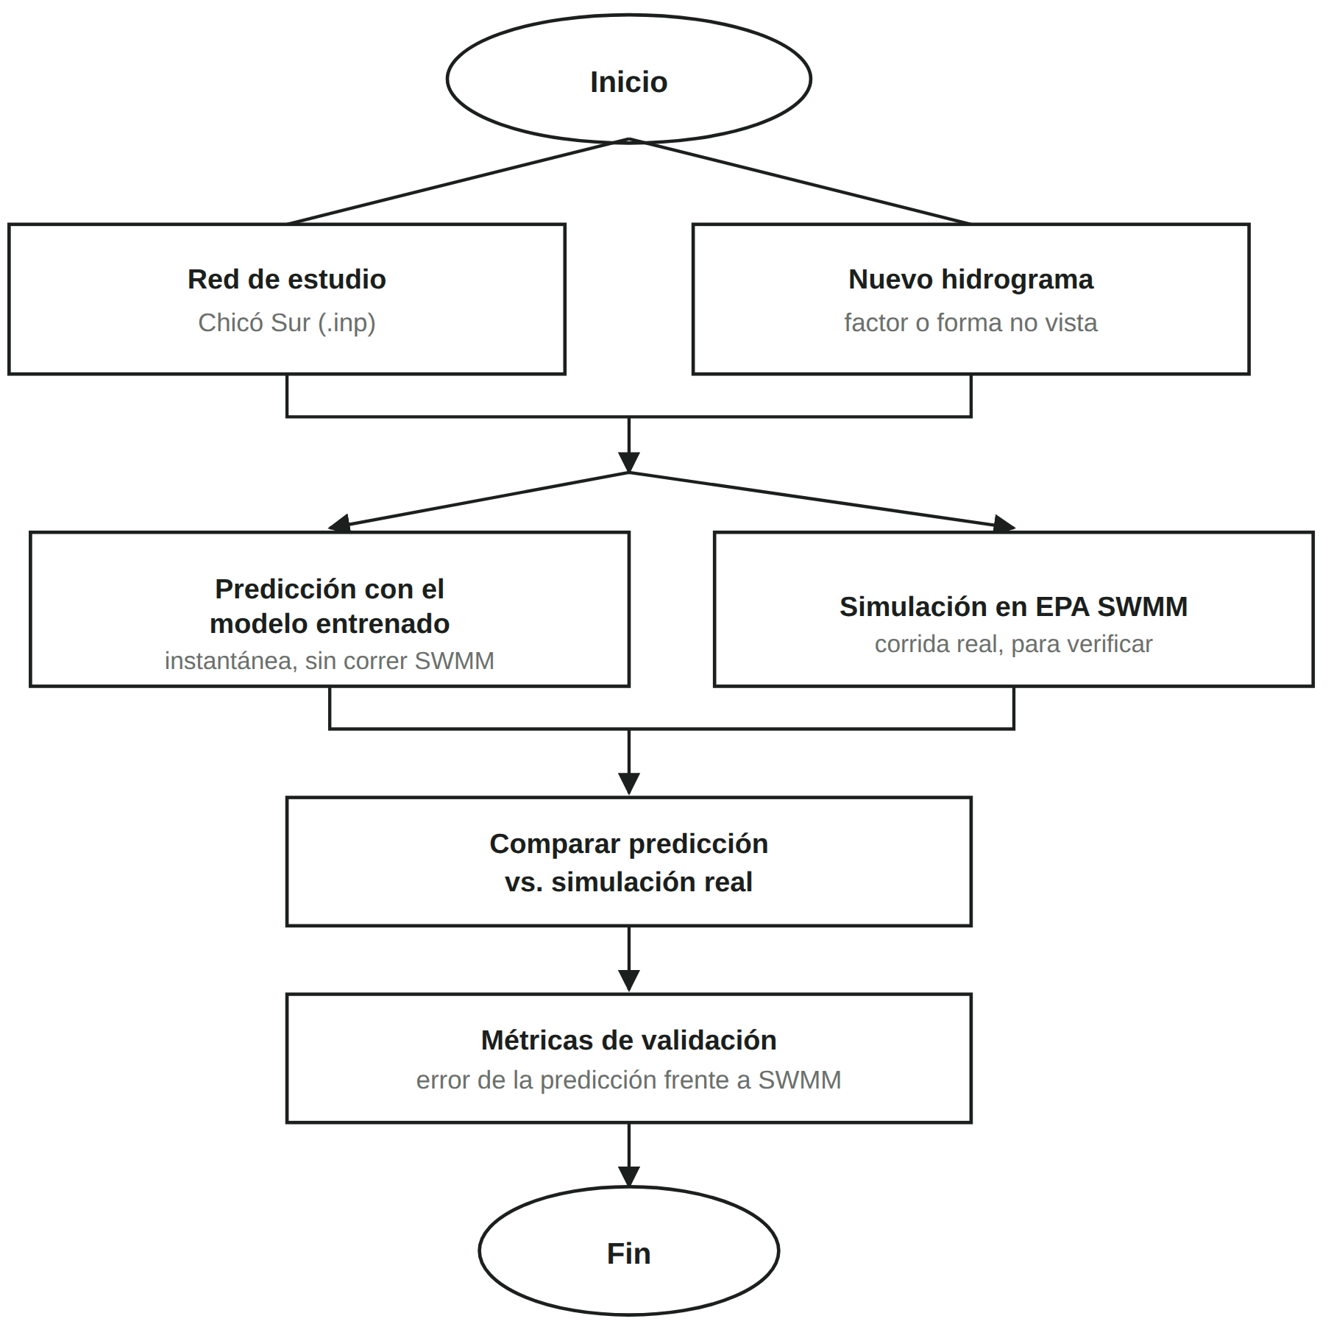
Flujo de manejo de datos y entrenamiento del modelo
Flujo de validación del modelo

Slide 16
Ejemplo de base de datos – Nodo 75
Verde: Identificadores y valores de respuesta, no van al modelo como entradas
Morado: Variables de entrada o features, son los valores e información que usa el modelo para entrar

Slide 17
¿Vale la pena cambiar XGBoost?
Objetivo: inundación y volumen total por nodo. La complejidad adicional necesita una ganancia demostrada.
Ruta | Esfuerzo orientativo* | Decisión para la tesis
Mantener y fortalecer XGBoost | Datos diversos + validación por familias | PRIORIDAD 1. Es la referencia que ya funciona; probar dónde falla.
MLP tabular existente | 30–60 h · 1–2 semanas | PRIORIDAD 2. Comparación neuronal controlada con las mismas 17 entradas.
GNN / modelo temporal | 120–240 h · 4–8 semanas | CONDICIONAL. Solo si mejora extremos, topología o dinámica necesaria.
Transferencia entre redes | 180–300 h · 6–10 semanas | SEGUNDA ETAPA. Requiere otras redes y prueba en el destino.
MLSMFP | Revisión crítica de literatura | 22 septiembre 2026
17

Slide 18
Qué tenemos y qué falta medir
Base local inspeccionada: Chico Sur; una red, etiquetas de SWMM y escenarios sintéticos.
Aspecto | Situación / implicación
Datos actuales | 160 nodos y 160 tuberías; sin subcuencas ni pluviómetros. Entradas por hidrogramas; 17 features tabulares.
Variables adicionales | Geometría y conectividad: recuperar INP. Series de estados y caudales: preparar/exportar. Lluvia–escorrentía: nuevo alcance hidrológico.
GPU disponible localmente | NVIDIA T400, 4 GB. Una GPU mayor usada en un paper no es un requisito mínimo demostrado. Ensayar memoria y tiempo primero.
Supuestos del costo | Una persona con Python/SWMM; 30 h/semana. Incluye datos, adaptación y validación; excluye esperas, licencias y formación desde cero.
Lo que no podemos prometer | Tiempos locales de simulación/entrenamiento aún sin benchmark. Las etiquetas sintéticas prueban emulación de SWMM, no exactitud frente a campo.
MLSMFP | Revisión crítica de literatura | 22 septiembre 2026
18

Slide 19
P1 · Zhang et al. (2024)
Extended English synthesis, faithful to the published abstract. It is not a verbatim reproduction; DOI is clickable below.
EXTENDED ENGLISH ABSTRACT / SYNTHESIS
Water Research 263, 122142
Physics-based drainage simulators are often too slow for online prediction. This study develops a graph-neural surrogate for hydraulic routing in urban drainage networks, using recent hydraulic states as initial conditions and future runoff and control actions as boundary conditions. The model represents the network through node–pipe relationships and adds physics-guided mechanisms that constrain predictions through flow-balance and flooding-occurrence relationships. In a stormwater case study, the GNN surrogate was more accurate and more cost-effective than a fully connected neural network after the same training budget. The physical constraints reduced errors and improved interpretability. The authors present the approach as a fast, interpretable alternative for real-time hydraulic prediction relative to a physics-based simulator.
CityU Hong Kong (registro institucional)
Transfer / extrapolation
NO demostrada hacia otra red. Un caso de estudio; nuevas lluvias no equivalen a nueva topología.
Value for this thesis
Alta cercanía hidráulica. Estudiar clasificación de inundación y balance; adoptar todo el modelo amplía el alcance temporal.
DOI 10.1016/j.watres.2024.122142
EST. 120–210 h / 4–7 sem. Datos 40–70 h; GNN y validación 80–140 h. Decisión: condicional.
MLSMFP | Revisión crítica de literatura | 22 septiembre 2026
19
Notes:
Graph neural network-based surrogate modelling for real-time hydraulic prediction of urban drainage networks
*Detalles computacionales del preprint; publicación revisada verificada. Contrastar con versión editorial antes de replicar.
Fuente: https://arxiv.org/pdf/2404.10324
Código: https://github.com/Zhiyu014/GNN-UDS
Extended English synthesis is an original paraphrase; consult the DOI for the publisher abstract.

Slide 20
P2 · Palmitessa et al. (2022)
Extended English synthesis, faithful to the published abstract. It is not a verbatim reproduction; DOI is clickable below.
EXTENDED ENGLISH ABSTRACT / SYNTHESIS
Water Research 223, 118972
This work demonstrates physics-guided machine learning as a fast surrogate for urban-drainage hydraulics. The neural surrogate is trained from a limited collection of high-fidelity hydrodynamic simulations and preserves distributed predictions of water levels, pipe flows, and surcharge flows across all nodes and links. It is formulated autoregressively, with runoff as a boundary input and physical constraints that retain plausible states. In the reported cases, surrogate runs are one to two orders of magnitude faster than the high-fidelity model while time-series agreement is around R² = 0.9; training takes approximately one hour. The authors identify interactive design, real-time use, and future extension to other water systems as application areas, while noting that transfer learning and GNNs remain future opportunities rather than demonstrated cross-network transfer.
Technical University of Denmark
Transfer / extrapolation
NO prueba transferencia de pesos. Dos sistemas evalúan la metodología; no demuestran un modelo universal sin reentrenar.
Value for this thesis
Muy útil para volumen por nodo, extremos y restricciones físicas. Cambiar MIKE 1D por SWMM sería una adaptación.
DOI 10.1016/j.watres.2022.118972
EST. 120–180 h / 4–6 sem. Datos 30–60 h; adaptación/pruebas 90–120 h. Decisión: usar ideas, no replicar aún.
MLSMFP | Revisión crítica de literatura | 22 septiembre 2026
20
Notes:
Accelerating hydrodynamic simulations of urban drainage systems with physics-guided machine learning
Texto publicado, secciones 2.3–2.6, 3.2 y 3.5. Sus tiempos no incluyen nuestro desarrollo ni se trasladan a nuestra red.
Fuente: https://backend.orbit.dtu.dk/ws/portalfiles/portal/282620979/1_s2.0_S0043135422009198_main.pdf
Código:
Extended English synthesis is an original paraphrase; consult the DOI for the publisher abstract.

Slide 21
P3 · Garzón et al. (2024)
Extended English synthesis, faithful to the published abstract. It is not a verbatim reproduction; DOI is clickable below.
EXTENDED ENGLISH ABSTRACT / SYNTHESIS
Water Research 266, 122396
This paper proposes an autoregressive GNN metamodel of EPA SWMM to estimate hydraulic heads in stormwater networks. It addresses the data cost of conventional fully connected neural networks by incorporating temporal, physical, and graph-relational inductive biases. The model uses topology, pipe information, runoff histories, and recent states to predict future nodal heads, then feeds predictions back through time. The study reports that the GNN reaches high accuracy and speed-up using fewer examples than fully connected baselines. Its transfer test applies the model to an unseen section of the same drainage network and obtains accurate head predictions. The contribution is therefore important for data-efficient topology-aware modelling, but it does not establish zero-shot generalization to a different city or independently designed network, and its output is hydraulic head rather than event-total overflow volume.
TU Delft
Transfer / extrapolation
PARCIAL: zero-shot a una subred no vista del mismo sistema. No demuestra transferencia a otra ciudad o red independiente.
Value for this thesis
Código y datos públicos. Buen punto de partida GNN; predecir niveles no resuelve por sí solo nuestro volumen desbordado.
DOI 10.1016/j.watres.2024.122396
EST. 120–240 h / 4–8 sem. Datos 30–60 h; GNN y salida volumen 90–180 h. Decisión: segunda etapa.
MLSMFP | Revisión crítica de literatura | 22 septiembre 2026
21
Notes:
Transferable and data efficient metamodeling of storm water system nodal depths using auto-regressive graph neural networks
Texto publicado, secciones 2.1, 2.4, 4.3–4.4 y 6.2.3. Transferencia limitada y objetivo distinto al de la tesis.
Fuente: https://repository.tudelft.nl/file/File_82fef3ff-9a5f-4275-bd8f-6a4eb06c463d
Código: https://github.com/alextremo0205/SWMM_GNN_Repository_Paper_version
Extended English synthesis is an original paraphrase; consult the DOI for the publisher abstract.

Slide 22
P4 · Garzón et al. (2026)
Extended English synthesis, faithful to the published abstract. It is not a verbatim reproduction; DOI is clickable below.
EXTENDED ENGLISH ABSTRACT / SYNTHESIS
Water Research 290, 125079
This study systematically evaluates GNN components for urban-drainage metamodels: graph-layer type, processor depth, and multi-step prediction window. It also tests transfer across two hydraulically distinct Dutch drainage networks and across tasks, from hydraulic-head prediction to flow prediction. Moderate depth and ten-step windows achieved accurate heads and flows, while GPU-parallel simulations produced large speed-ups relative to SWMM. Crucially for this thesis, direct zero-shot transfer is not presented as sufficient: normalization and full fine-tuning on the target are required for cross-domain adaptation. Joint training across the two networks learns useful shared representations, but it is not proof of performance on a third unseen network. The paper gives a concrete protocol for comparing pretraining, zero-shot use, and fine-tuning instead of treating them as equivalent.
TU Delft
Transfer / extrapolation
SÍ, CON ADAPTACIÓN entre dos redes. Zero-shot fue pobre; fine-tuning recupera desempeño. Entrenamiento conjunto no prueba una tercera red desconocida.
Value for this thesis
Referencia para una futura transferencia. Exige varias redes y adapta cargas/caudales, no directamente volumen de inundación.
DOI 10.1016/j.watres.2025.125079
EST. 180–300 h / 6–10 sem., sin conseguir redes. Datos 60–100 h; transferencia 120–200 h. Decisión: posponer.
MLSMFP | Revisión crítica de literatura | 22 septiembre 2026
22
Notes:
Evaluation of graph neural networks for urban drainage metamodeling: Key components and transferability analysis
Texto publicado, secciones 3.3–3.6 y 5.3; README del código. A100 usada no significa A100 obligatoria.
Fuente: https://repository.tudelft.nl/file/File_1cf09147-d8d4-4be3-8b42-f2e508ab64a6
Código: https://github.com/alextremo0205/SWMM_GNN_Component_Evaluation_and_Transferability_Analysis
Extended English synthesis is an original paraphrase; consult the DOI for the publisher abstract.

Slide 23
P5 · Brazão et al. (2026)
Extended English synthesis, faithful to the published abstract. It is not a verbatim reproduction; DOI is clickable below.
EXTENDED ENGLISH ABSTRACT / SYNTHESIS
J. Water Resources Planning and Management (ASCE), 152(11)
This paper evaluates MLP surrogate models trained from SWMM simulations to estimate total flood volume and maximum outflow for decentralized detention-system design. The models include detention capacity, outlet dimensions, spatial distribution of storage units, and rainfall descriptors, addressing design variables omitted by earlier end-of-pipe studies. A real urban catchment is simulated under multiple detention and rainfall scenarios; the authors evaluate dataset size and network architecture before embedding the models in multiobjective optimization. Reported errors are below 4% MAPE for maximum outflow in all rainfall scenarios and below 15% MAPE for total flood volume in most scenarios. Moving from 20,000 to 50,000 samples gave only marginal gains, whereas deeper MLPs improved accuracy until overfitting appeared. The surrogate optimization reduced computational time by about 98.4% against equivalent SWMM optimization.
U. Federal de Paraíba / U. de Brasília
Transfer / extrapolation
NO documentada en el resumen disponible. Volumen total reportado; no confirmar salida por nodo ni transferencia sin texto completo.
Value for this thesis
Apoya un comparador MLP económico. No acredita que MLP supere XGBoost en nuestras mismas entradas y particiones.
DOI 10.1061/JWRMD5.WRENG-7598
EST. 30–60 h / 1–2 sem. Datos 6–12 h; MLP y pruebas 24–48 h. Decisión: piloto prioritario.
MLSMFP | Revisión crítica de literatura | 22 septiembre 2026
23
Notes:
Evaluation of Artificial Neural Network Surrogate Models for Detention-Based Flood Control in Urban Areas
Solo resumen editorial y afiliaciones. Publicado en línea 03/09/2026; número de revista noviembre 2026.
Fuente: https://ascelibrary.org/doi/abs/10.1061/JWRMD5.WRENG-7598
Código:
Extended English synthesis is an original paraphrase; consult the DOI for the publisher abstract.

Slide 24
Datos, recursos y esfuerzo · P1–P2
REPORTADO = evidencia consultada. ESTIMADO = planificación para nuestra tesis; no es un benchmark local ni una promesa de calendario.
Paper | Variables / preparation missing | Reported resources | Adaptation cost and decision
P1 · Zhang et al. (2024) | Falta preparar h(t), Q(t), inflow/outflow y flooding(t). Conectividad: recuperable del INP. Definir estados iniciales disponibles al inferir. | REPORTADO*: RTX A5000 24 GB; GNN ≈2,14 h por entrenamiento (20.000 épocas). No es mínimo requerido ni tiempo local. | EST. 120–210 h / 4–7 sem. Datos 40–70 h; GNN y validación 80–140 h. Decisión: condicional.
P2 · Palmitessa et al. (2022) | Falta dataset temporal de niveles, caudales y desbordamientos. Geometría: INP. Reproducción exacta: acceso/licencia MIKE 1D; adaptación SWMM evita esa dependencia. | REPORTADO: CPU i9, 32 GB RAM; 0,5–2 h de entrenamiento. GPU no mejoró la simulación autorregresiva en su implementación. | EST. 120–180 h / 4–6 sem. Datos 30–60 h; adaptación/pruebas 90–120 h. Decisión: usar ideas, no replicar aún.
MLSMFP | Revisión crítica de literatura | 22 septiembre 2026
24
Notes:
P1
*Detalles computacionales del preprint; publicación revisada verificada. Contrastar con versión editorial antes de replicar.
CONDICIONAL: útil si necesitamos dinámica temporal; no sustituir XGBoost solo por modernidad.
Fuente: https://arxiv.org/pdf/2404.10324
P2
Texto publicado, secciones 2.3–2.6, 3.2 y 3.5. Sus tiempos no incluyen nuestro desarrollo ni se trasladan a nuestra red.
APROVECHAR IDEAS: extremos y errores de volumen. Implementación temporal completa, solo con una necesidad demostrada.
Fuente: https://backend.orbit.dtu.dk/ws/portalfiles/portal/282620979/1_s2.0_S0043135422009198_main.pdf
Estimated effort is specific to adapting the method to our target, not an author-reported result.

Slide 25
Datos, recursos y esfuerzo · P3–P4–P5
REPORTADO = evidencia consultada. ESTIMADO = planificación para nuestra tesis; no es un benchmark local ni una promesa de calendario.
Paper | Variables / preparation missing | Reported resources | Adaptation cost and decision
P3 · Garzón et al. (2024) | Conectividad, cotas y longitudes: recuperar INP. Preparar inflows y niveles temporales. Añadir etiqueta/salida de desbordamiento para nuestro objetivo. | REPORTADO: DelftBlue, GPUs V100S 32 GB para experimentos/búsqueda. 100 épocas, AdamW. No declara ese tamaño como mínimo. | EST. 120–240 h / 4–8 sem. Datos 30–60 h; GNN y salida volumen 90–180 h. Decisión: segunda etapa.
P4 · Garzón et al. (2026) | Otras redes y series de estados/caudales; revisar entrada de lluvia. INP actual sin subcuencas/pluviómetros. Revisar offsets, aristas paralelas y estructuras especiales. | REPORTADO: experimentos GPU; rendimiento en A100 80 GB. Huber/AdamW, 25 épocas. El repositorio tiene restricciones de elementos hidráulicos. | EST. 180–300 h / 6–10 sem., sin conseguir redes. Datos 60–100 h; transferencia 120–200 h. Decisión: posponer.
P5 · Brazão et al. (2026) | Adaptación nodo–evento: reutilizar las 17 features. Replicar diseño de detención: capacidad, salidas, ubicación y lluvia; esos escenarios no están en nuestro INP. | NO VERIFICADO: hardware/tiempo no accesibles en resumen. No hay base para exigir una GPU grande. | EST. 30–60 h / 1–2 sem. Datos 6–12 h; MLP y pruebas 24–48 h. Decisión: piloto prioritario.
MLSMFP | Revisión crítica de literatura | 22 septiembre 2026
25
Notes:
P3
Texto publicado, secciones 2.1, 2.4, 4.3–4.4 y 6.2.3. Transferencia limitada y objetivo distinto al de la tesis.
SEGUNDA ETAPA: mejor candidato reproducible si la topología aporta valor medible sobre la MLP.
Fuente: https://repository.tudelft.nl/file/File_82fef3ff-9a5f-4275-bd8f-6a4eb06c463d
P4
Texto publicado, secciones 3.3–3.6 y 5.3; README del código. A100 usada no significa A100 obligatoria.
POSPONER: alto costo para el objetivo actual. Priorizar cuando transferencia sea una pregunta central de la tesis.
Fuente: https://repository.tudelft.nl/file/File_1cf09147-d8d4-4be3-8b42-f2e508ab64a6
P5
Solo resumen editorial y afiliaciones. Publicado en línea 03/09/2026; número de revista noviembre 2026.
PRIORIDAD ALTA: piloto MLP acotado; consultar texto completo antes de atribuirle detalles de entrenamiento.
Fuente: https://ascelibrary.org/doi/abs/10.1061/JWRMD5.WRENG-7598
Estimated effort is specific to adapting the method to our target, not an author-reported result.

Slide 26
Criterio para invertir más tiempo
Recomendación propia: cerrar primero un experimento pequeño y comparable; decidir con resultados reservados.
Paso | Qué se hace | Condición para continuar
1 · Piloto MLP 30–60 h | Mismas entradas y eventos; ajuste interno y selección de época; varias semillas. | Mejora práctica predefinida en volumen, extremos o falsos negativos. No decidir por entrenamiento.
2 · Datos antes de arquitectura | Reservar familias de hidrogramas, multipicos y extremos. Medir XGBoost y MLP. | Si ambos fallan igual, revisar cobertura y descriptores; más capas no recuperan información ausente.
3 · Piloto GNN | Probar una muestra, lotes pequeños y memoria pico antes de alquilar GPU. | Continuar si hay una hipótesis topológica clara y datos temporales/objetivos disponibles.
4 · Transferencia | Comparar desde cero, zero-shot y fine-tuning con igual presupuesto de datos destino. | Eventos destino reservados. No llamar “extrapolación” al entrenamiento conjunto en redes ya vistas.
Ninguno de estos trabajos garantiza superar nuestro XGBoost con el mismo objetivo, datos y validación.
MLSMFP | Revisión crítica de literatura | 22 septiembre 2026
26

Slide 27
Presupuesto computacional: medir antes
Separar horas-persona de desarrollo, horas-máquina de entrenamiento y tiempo para generar etiquetas.
Costo | Cómo estimarlo para esta red
Simulaciones | Cronometrar 20 eventos representativos. Tiempo ≈ N × mediana por evento / paralelismo efectivo; revisar también extremos lentos.
Búsqueda de modelos | Tiempo ≈ configuraciones × folds × semillas × duración de un ajuste. No confundir “un entrenamiento de 2 h” con toda la búsqueda.
Datos temporales | Ejemplo propio: 1.000 eventos × 1.440 pasos × (160×3 + 160×2 variables) × 4 bytes ≈ 4,6 GB crudos; sin ventanas duplicadas ni cachés.
Memoria de GPU | Depende de lotes, ventana, capas y gradientes; no del tamaño del CSV. T400 4 GB: piloto. Si no cabe, evaluar GPU 16–24 GB; no comprar por el paper.
Decisión de alcance | Con objetivo por evento y XGBoost sólido: MLP primero. Para GNN/transferencia, reservar semanas adicionales solo tras demostrar una necesidad.
MLSMFP | Revisión crítica de literatura | 22 septiembre 2026
27

Slide 28
Referencias y nivel de acceso · 1/2
Títulos completos y DOI clicables. Las notas de las tablas contienen enlaces a textos y repositorios.
P1
Zhang et al. (2024) · Graph neural network-based surrogate modelling for real-time hydraulic prediction of urban drainage networks
Water Research 263, 122142 | DOI 10.1016/j.watres.2024.122142
P2
Palmitessa et al. (2022) · Accelerating hydrodynamic simulations of urban drainage systems with physics-guided machine learning
Water Research 223, 118972 | DOI 10.1016/j.watres.2022.118972
P3
Garzón et al. (2024) · Transferable and data efficient metamodeling of storm water system nodal depths using auto-regressive graph neural networks
Water Research 266, 122396 | DOI 10.1016/j.watres.2024.122396
P4
Garzón et al. (2026) · Evaluation of graph neural networks for urban drainage metamodeling: Key components and transferability analysis
Water Research 290, 125079 | DOI 10.1016/j.watres.2025.125079
MLSMFP | Revisión crítica de literatura | 22 septiembre 2026
28
Notes:
P1 *Detalles computacionales del preprint; publicación revisada verificada. Contrastar con versión editorial antes de replicar.
https://arxiv.org/pdf/2404.10324
https://github.com/Zhiyu014/GNN-UDS
P2 Texto publicado, secciones 2.3–2.6, 3.2 y 3.5. Sus tiempos no incluyen nuestro desarrollo ni se trasladan a nuestra red.
https://backend.orbit.dtu.dk/ws/portalfiles/portal/282620979/1_s2.0_S0043135422009198_main.pdf
P3 Texto publicado, secciones 2.1, 2.4, 4.3–4.4 y 6.2.3. Transferencia limitada y objetivo distinto al de la tesis.
https://repository.tudelft.nl/file/File_82fef3ff-9a5f-4275-bd8f-6a4eb06c463d
https://github.com/alextremo0205/SWMM_GNN_Repository_Paper_version
P4 Texto publicado, secciones 3.3–3.6 y 5.3; README del código. A100 usada no significa A100 obligatoria.
https://repository.tudelft.nl/file/File_1cf09147-d8d4-4be3-8b42-f2e508ab64a6
https://github.com/alextremo0205/SWMM_GNN_Component_Evaluation_and_Transferability_Analysis

Slide 29
Referencias y nivel de acceso · 2/2
Títulos completos y DOI clicables. Las notas de las tablas contienen enlaces a textos y repositorios.
P5
Brazão et al. (2026) · Evaluation of Artificial Neural Network Surrogate Models for Detention-Based Flood Control in Urban Areas
J. Water Resources Planning and Management (ASCE), 152(11) | DOI 10.1061/JWRMD5.WRENG-7598
MLSMFP | Revisión crítica de literatura | 22 septiembre 2026
29
Notes:
P5 Solo resumen editorial y afiliaciones. Publicado en línea 03/09/2026; número de revista noviembre 2026.
https://ascelibrary.org/doi/abs/10.1061/JWRMD5.WRENG-7598

Slide 30
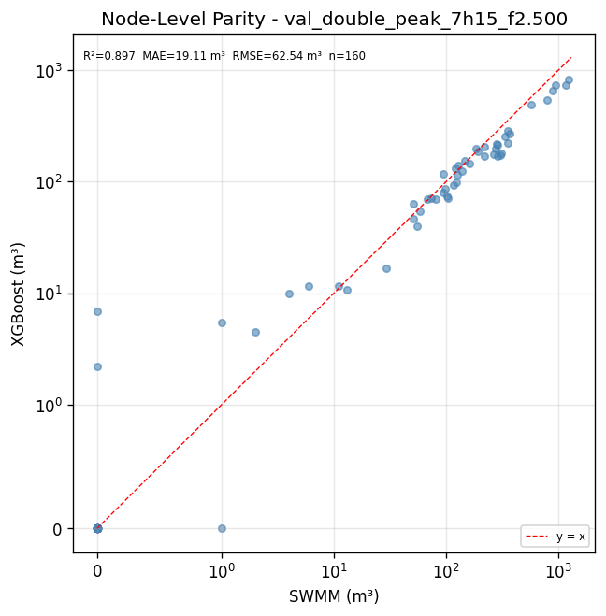
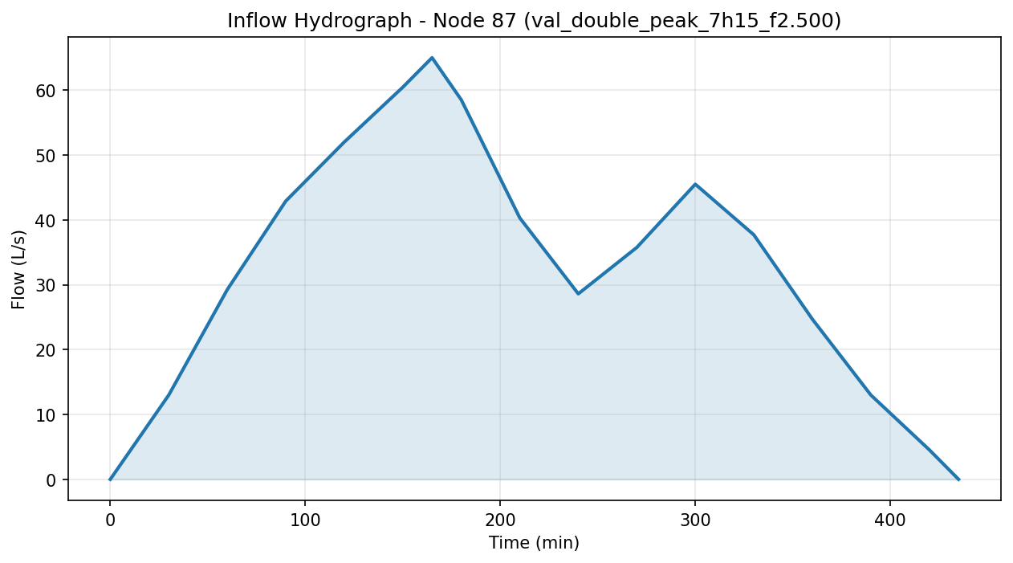
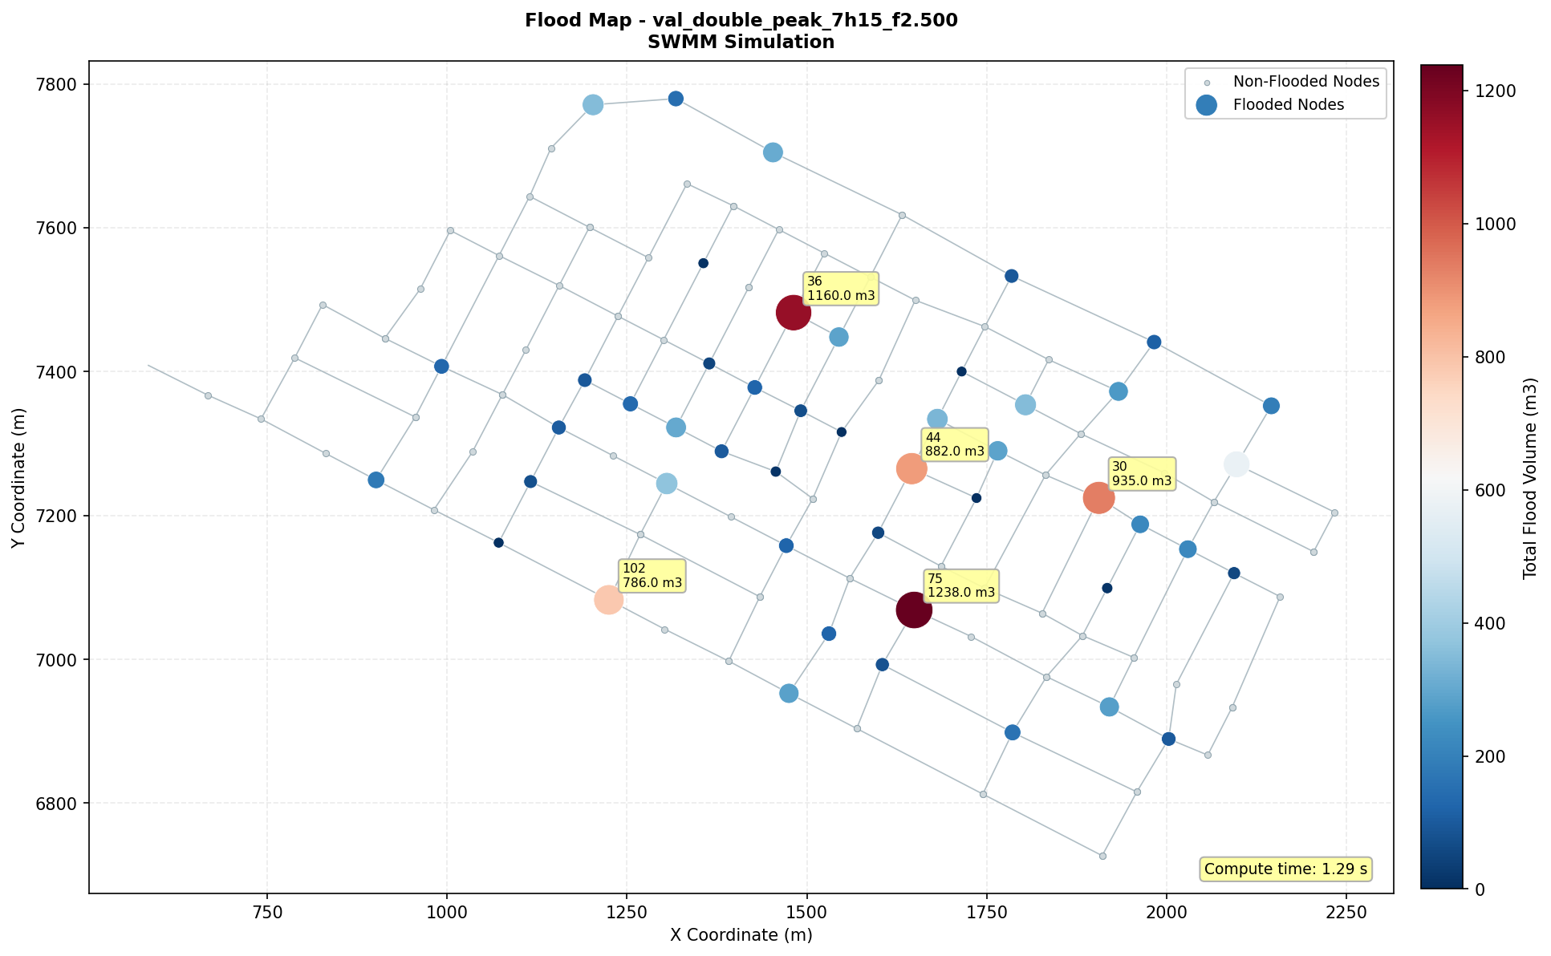
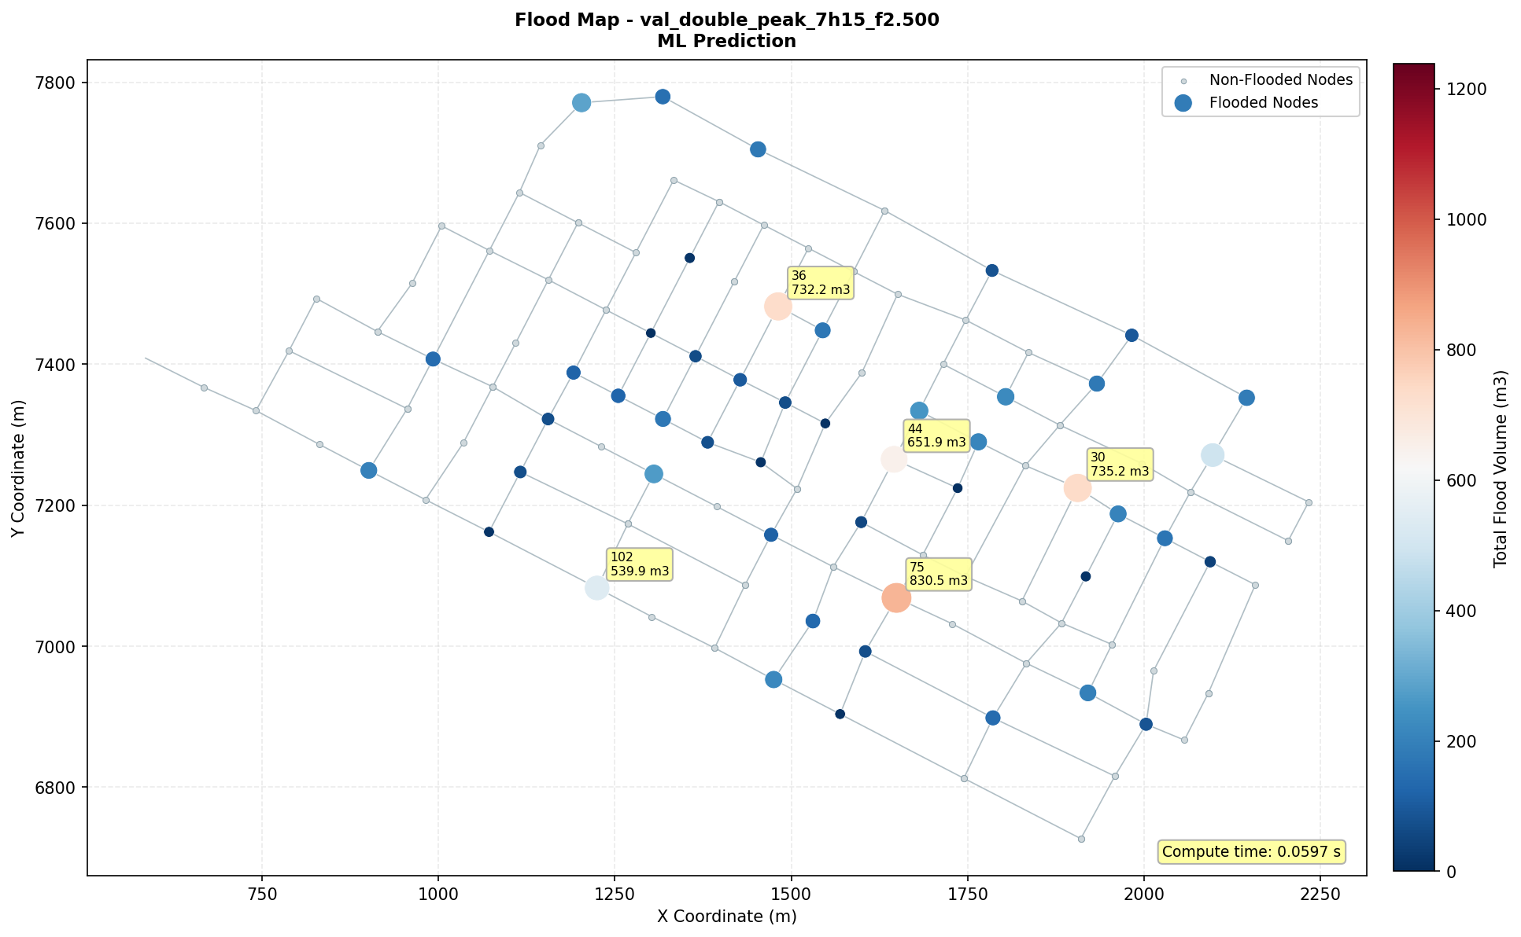
Validación 1/5: Doble pico · 7 h 15 min
Forma usada en entrenamiento · factor de carga no visto: 2.50 · volumen acumulado por nodo y evento
Forma del hidrograma
Parity por nodo
Doble pico · 7 h 15 min
Dos pulsos de caudal en un mismo evento.
Resultado agregado
SWMM: 11,853 m³
XGBoost: 9,016 m³
Error total: -23.9%
Nodos inundados: 49
Mapa SWMM · referencia
Mapa XGBoost · predicción
MAE inundados: 62.20 m³
RMSE inundados: 113.02 m³
Clasificación nodal
TP=48 · TN=109 · FP=2 · FN=1
MLSMFP | Validación SWMM vs XGBoost | val_double_peak_7h15_f2.500
30
Notes:
Validation scenario: val_double_peak_7h15_f2.500. Total flood volume: SWMM=11853.0 m3; XGBoost=9016.45496726036 m3; error=-23.931030395171174%. Classification TP=48, TN=109, FP=2, FN=1; MAE flooded=62.20207897497683; RMSE flooded=113.01502269869242.

Slide 31
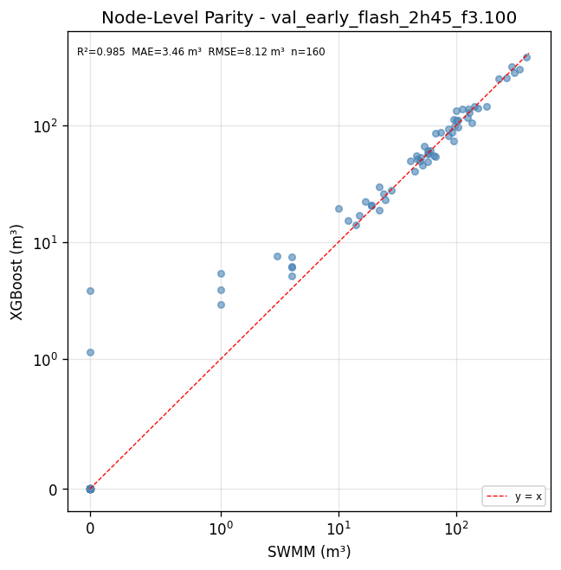
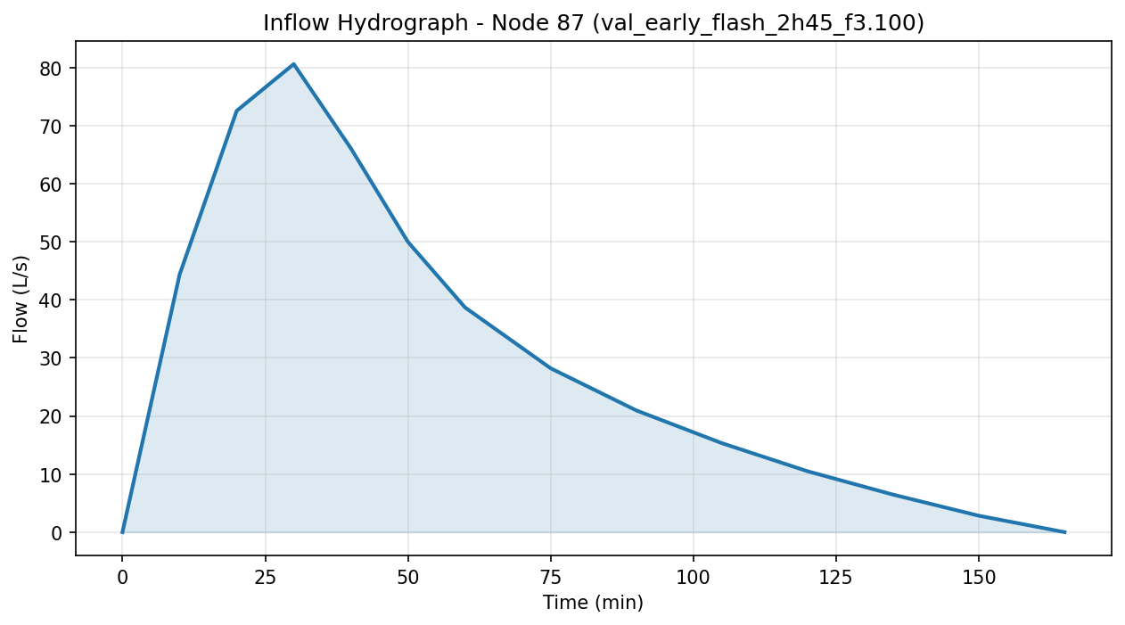
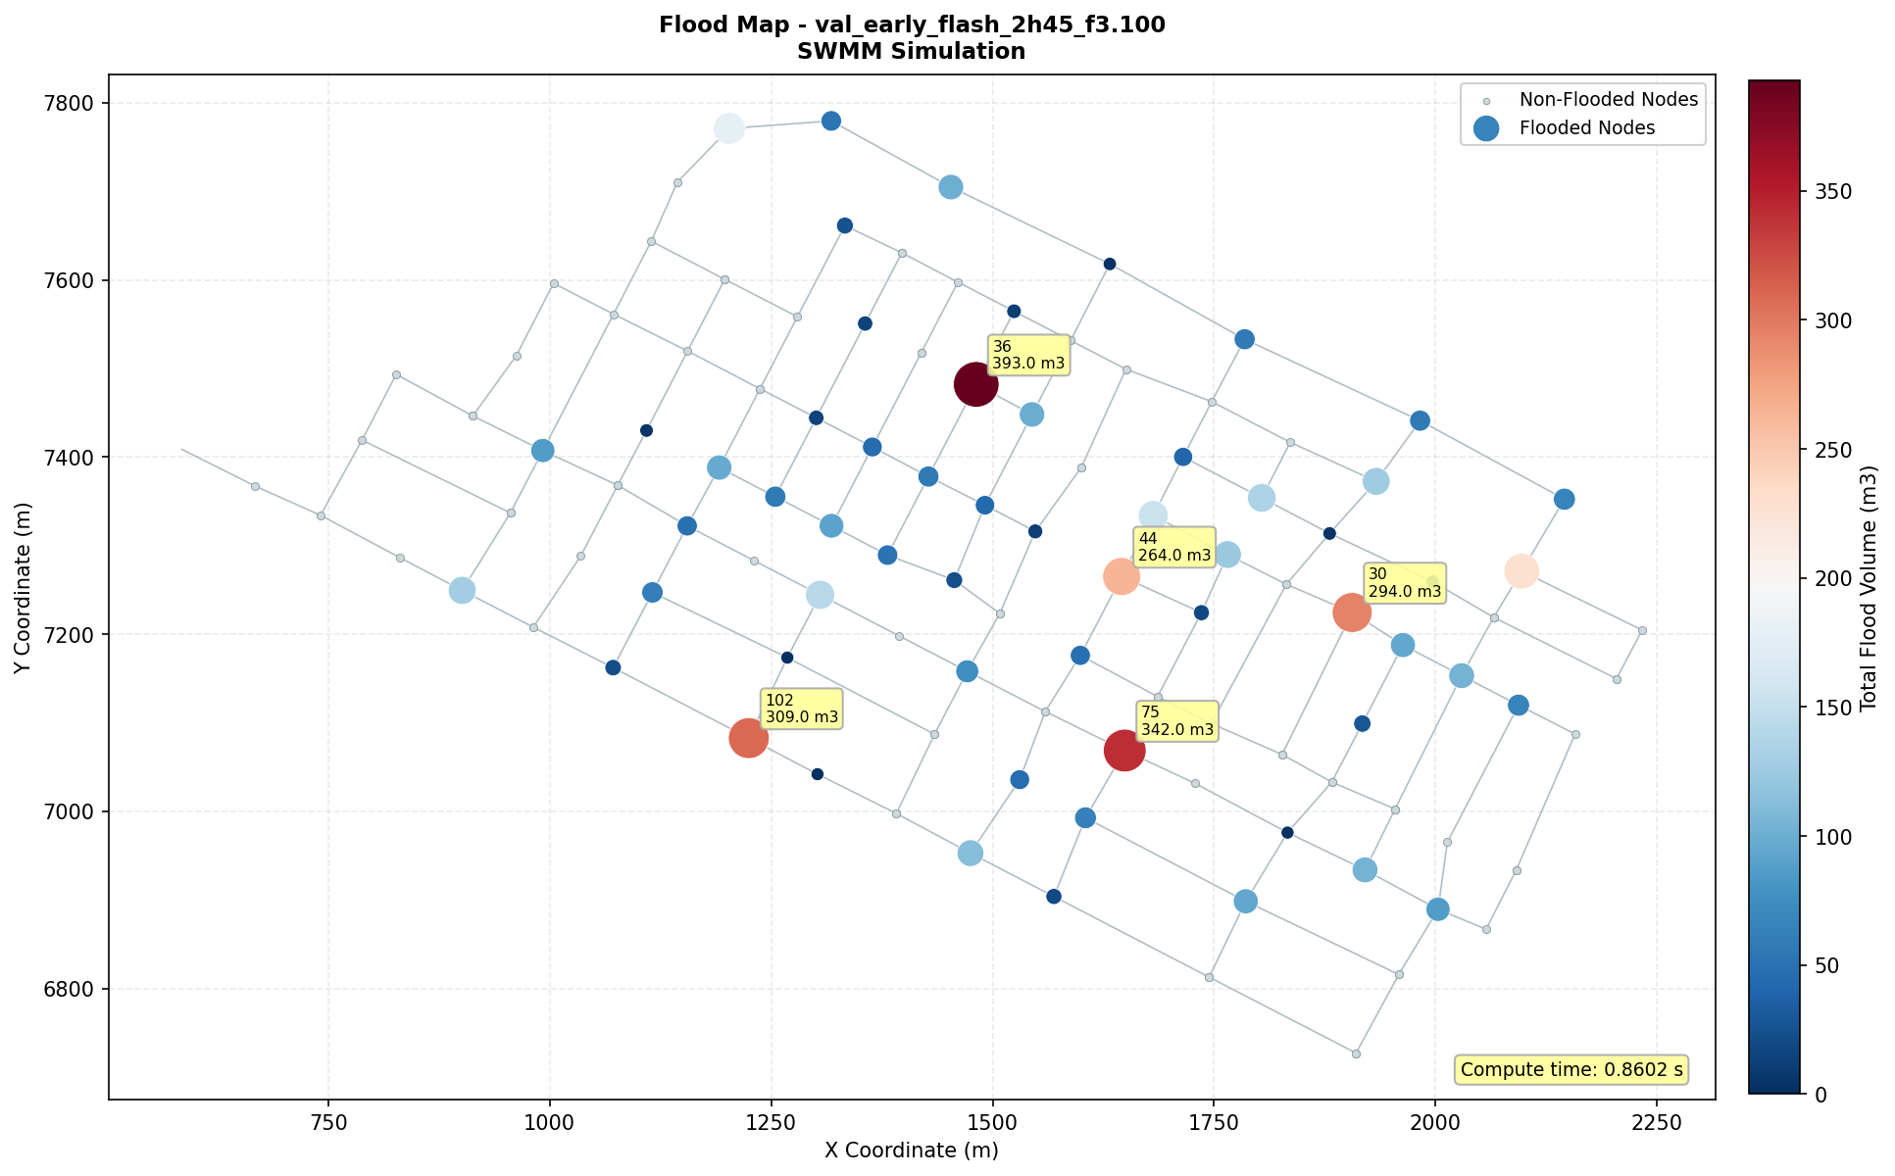
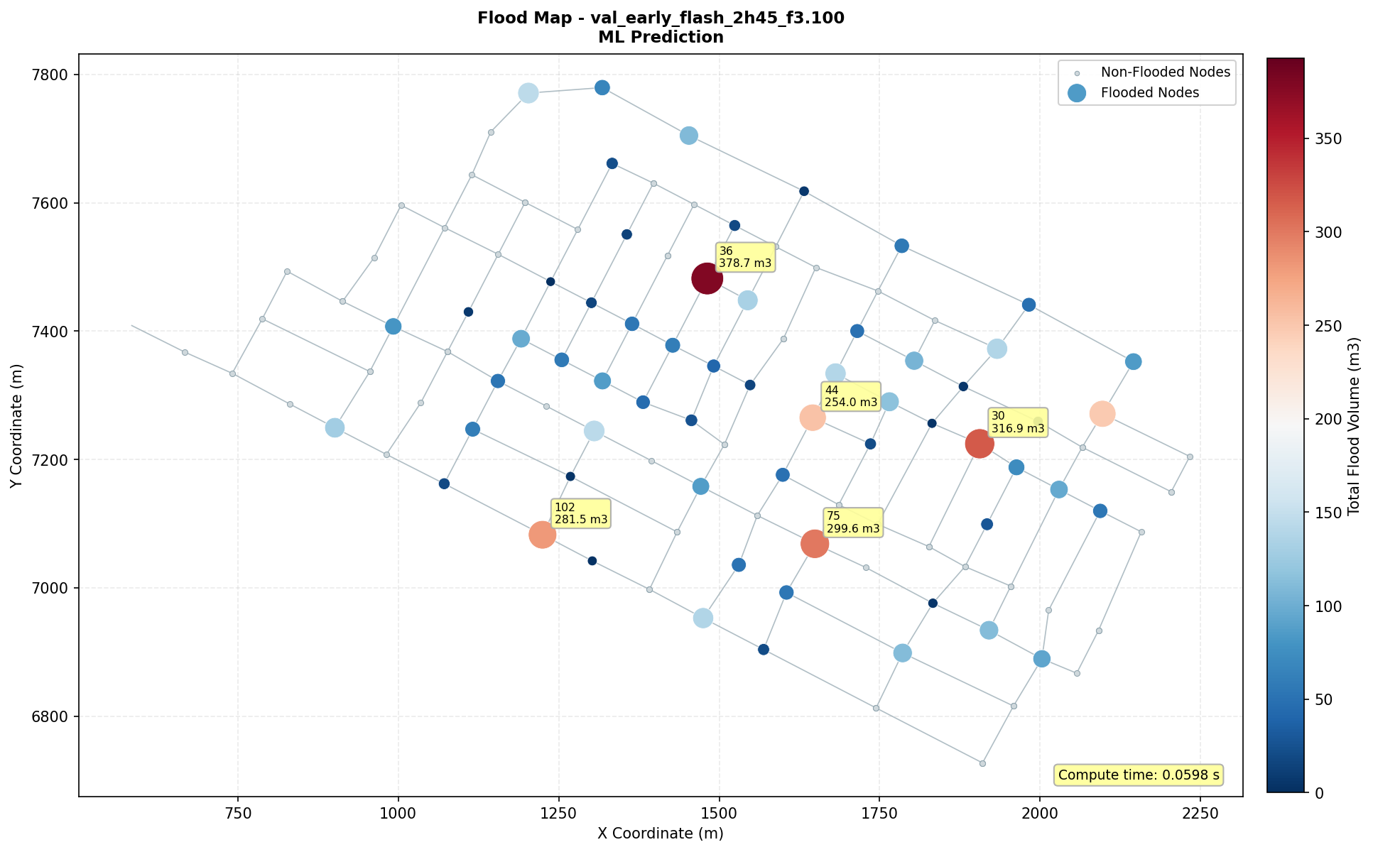
Validación 2/5: Flash temprano · 2 h 45 min
Forma usada en entrenamiento · factor de carga no visto: 3.10 · volumen acumulado por nodo y evento
Forma del hidrograma
Parity por nodo
Flash temprano · 2 h 45 min
Crecida rápida con pico concentrado al inicio.
Resultado agregado
SWMM: 5,075 m³
XGBoost: 5,099 m³
Error total: +0.5%
Nodos inundados: 61
Mapa SWMM · referencia
Mapa XGBoost · predicción
MAE inundados: 8.98 m³
RMSE inundados: 13.14 m³
Clasificación nodal
TP=61 · TN=97 · FP=2 · FN=0
MLSMFP | SWMM vs XGBoost | val_early_flash_2h45_f3.100
31
Notes:
val_early_flash_2h45_f3.100. SWMM=5075.0 m3; XGBoost=5098.680940628052 m3; error=0.46661951976456667%. Classification: TP=61, TN=97, FP=2, FN=0; MAE flooded=8.983326059872986; RMSE flooded=13.137753366740471.

Slide 32
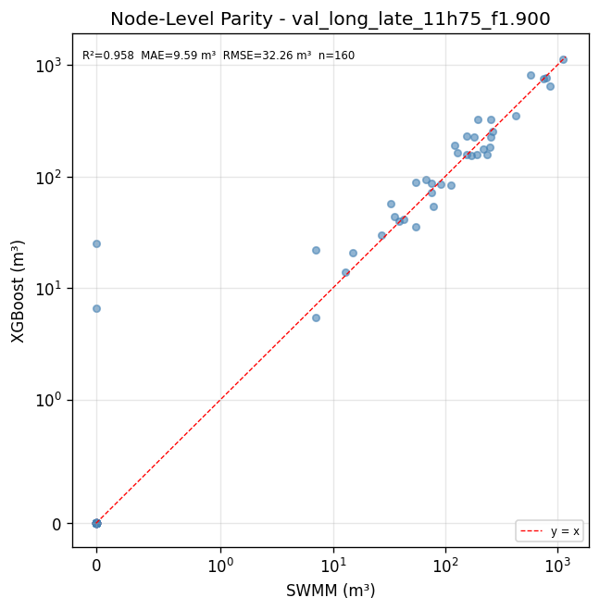
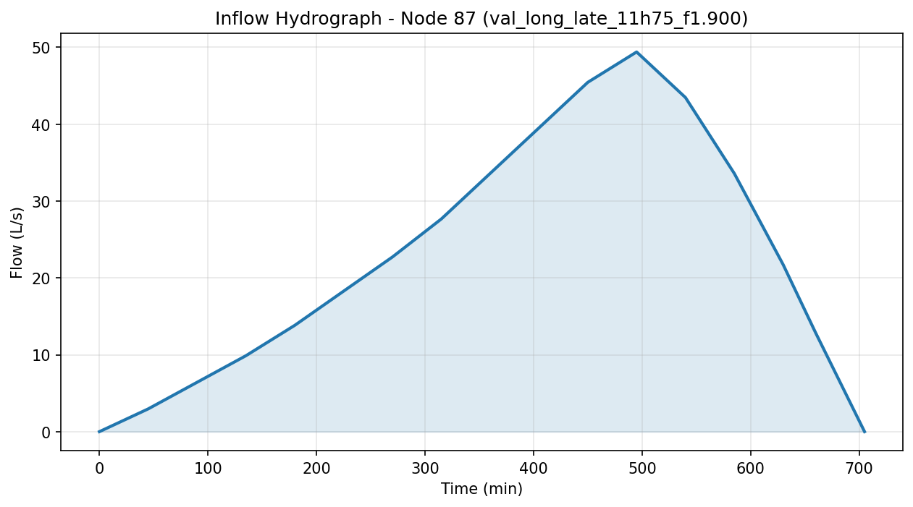

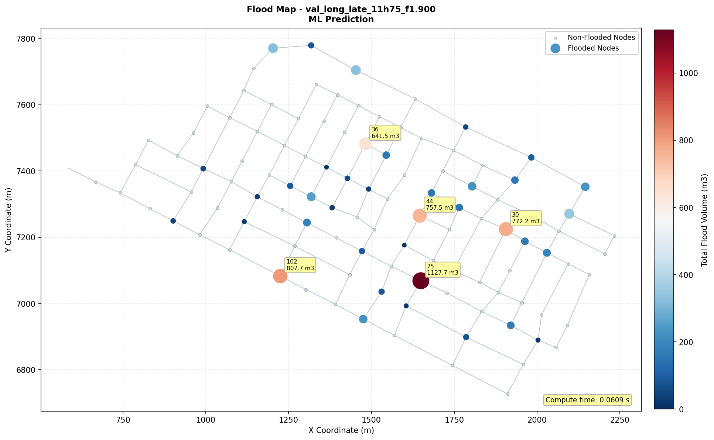
Validación 3/5: Pico tardío largo · 11 h 45 min
Forma usada en entrenamiento · factor de carga no visto: 1.90 · volumen acumulado por nodo y evento
Forma del hidrograma
Parity por nodo
Pico tardío largo · 11 h 45 min
Respuesta sostenida con máximo desplazado hacia el final.
Resultado agregado
SWMM: 8,147 m³
XGBoost: 8,290 m³
Error total: +1.8%
Nodos inundados: 37
Mapa SWMM · referencia
Mapa XGBoost · predicción
MAE inundados: 40.61 m³
RMSE inundados: 66.95 m³
Clasificación nodal
TP=37 · TN=121 · FP=2 · FN=0
MLSMFP | SWMM vs XGBoost | val_long_late_11h75_f1.900
32
Notes:
val_long_late_11h75_f1.900. SWMM=8147.0 m3; XGBoost=8290.07001876831 m3; error=1.756106772656322%. Classification: TP=37, TN=121, FP=2, FN=0; MAE flooded=40.60555630761224; RMSE flooded=66.94986376428494.

Slide 33
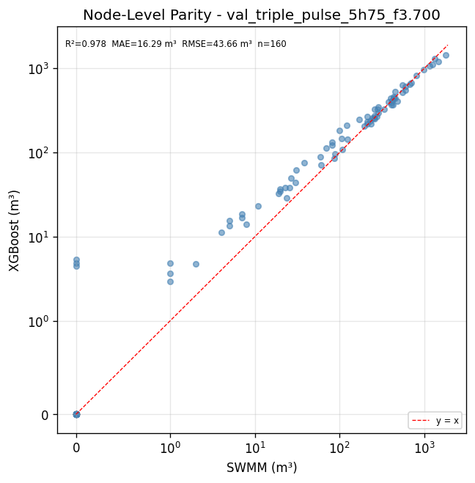
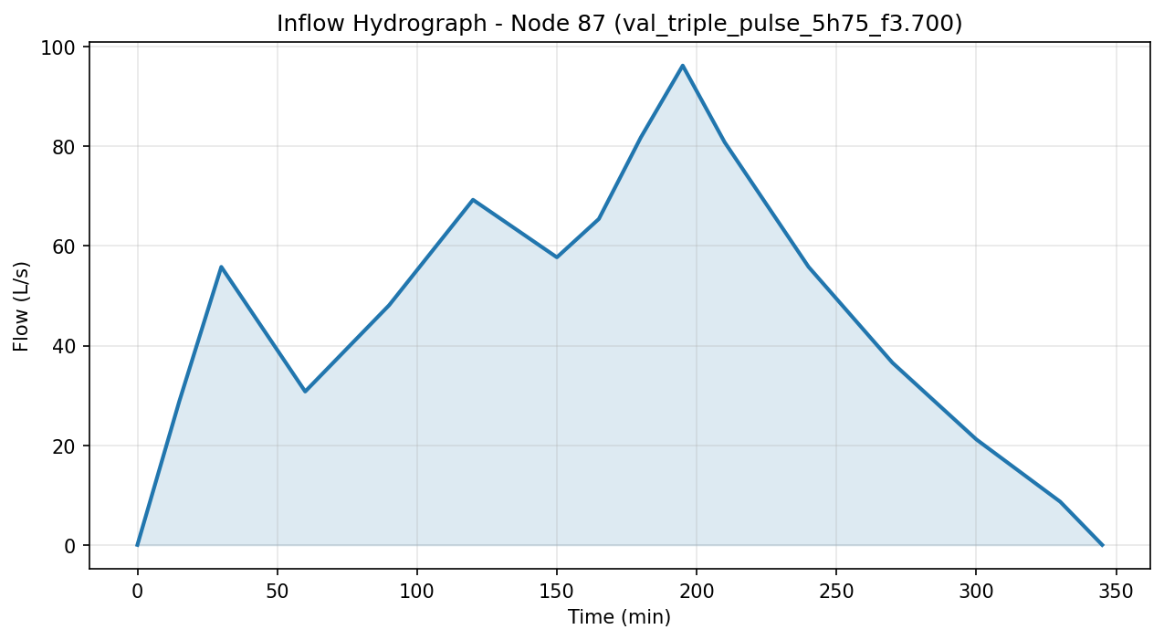
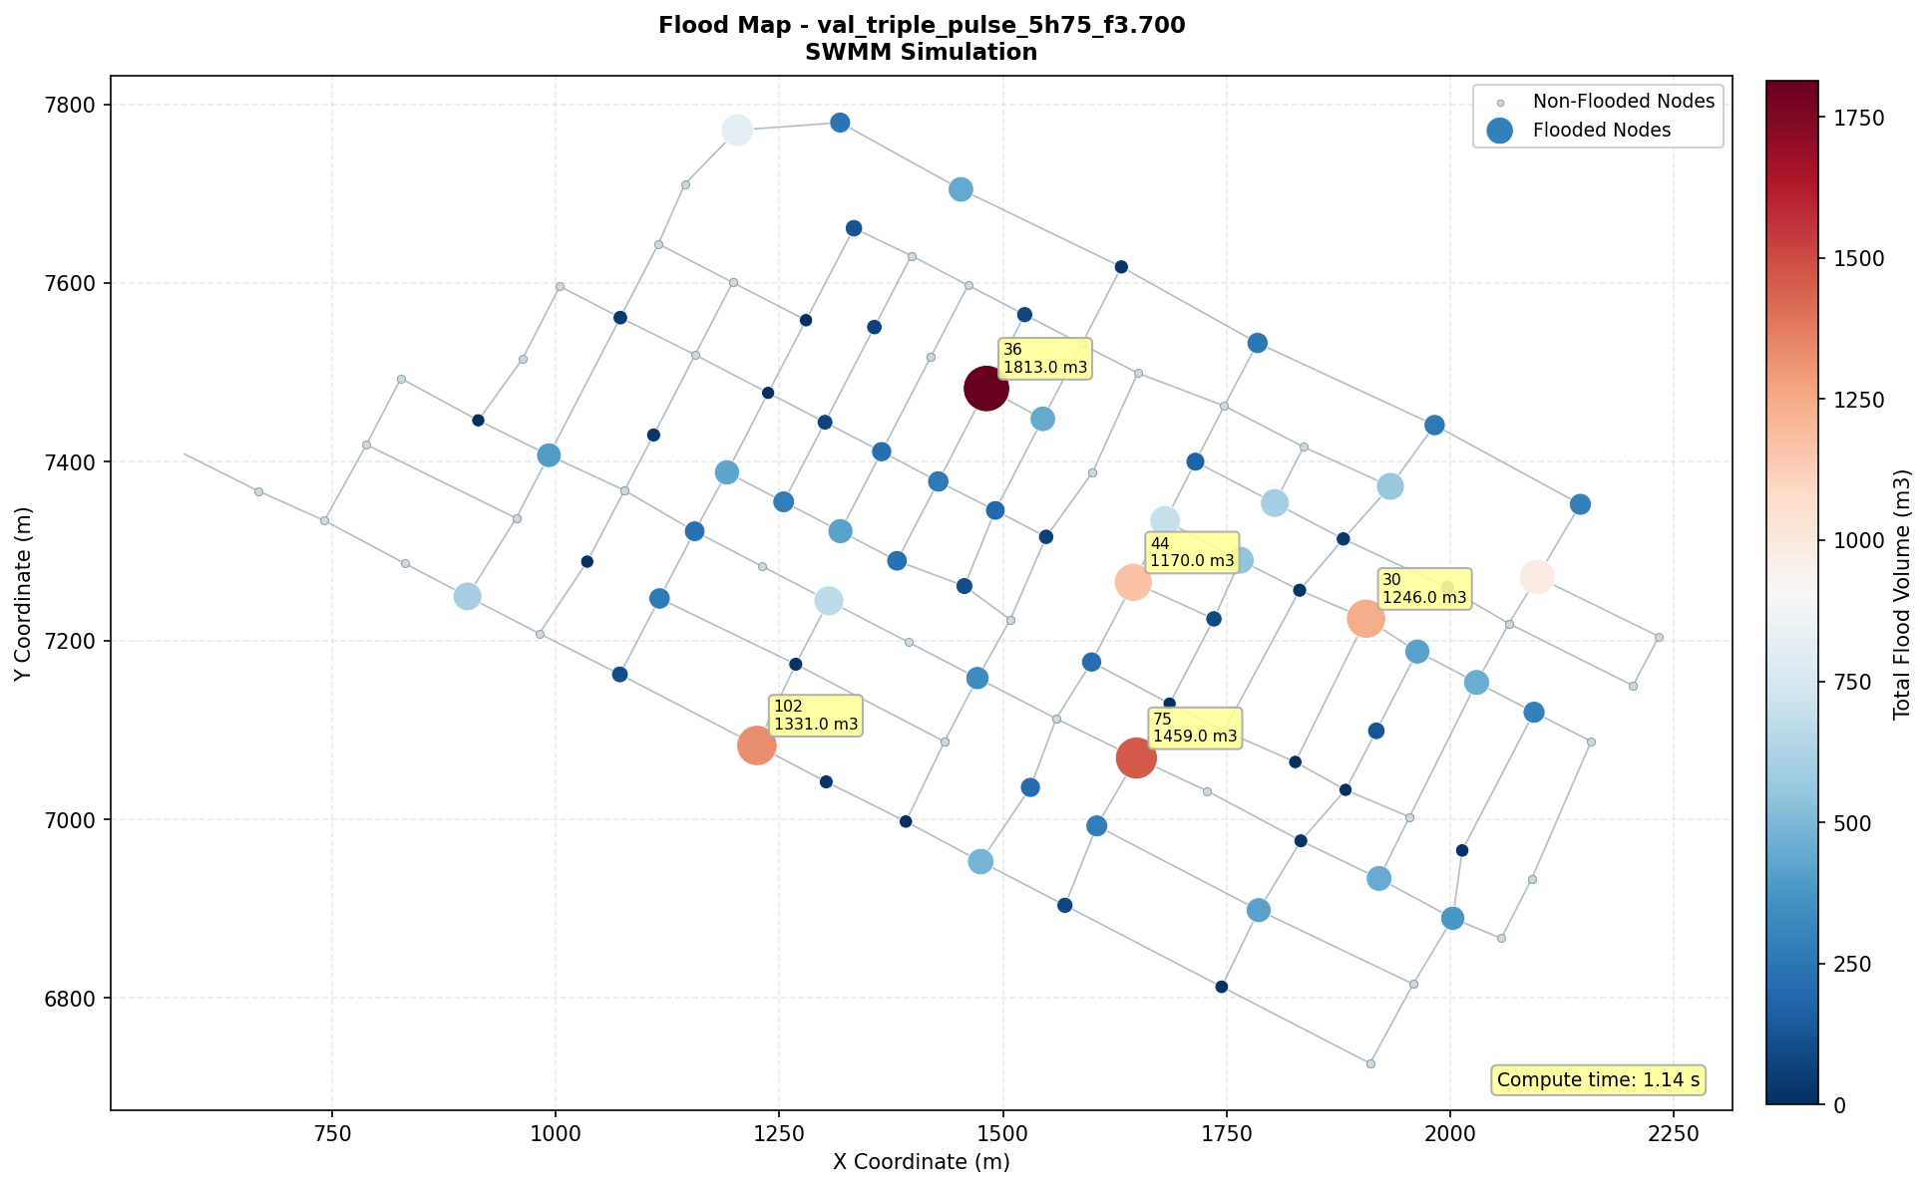
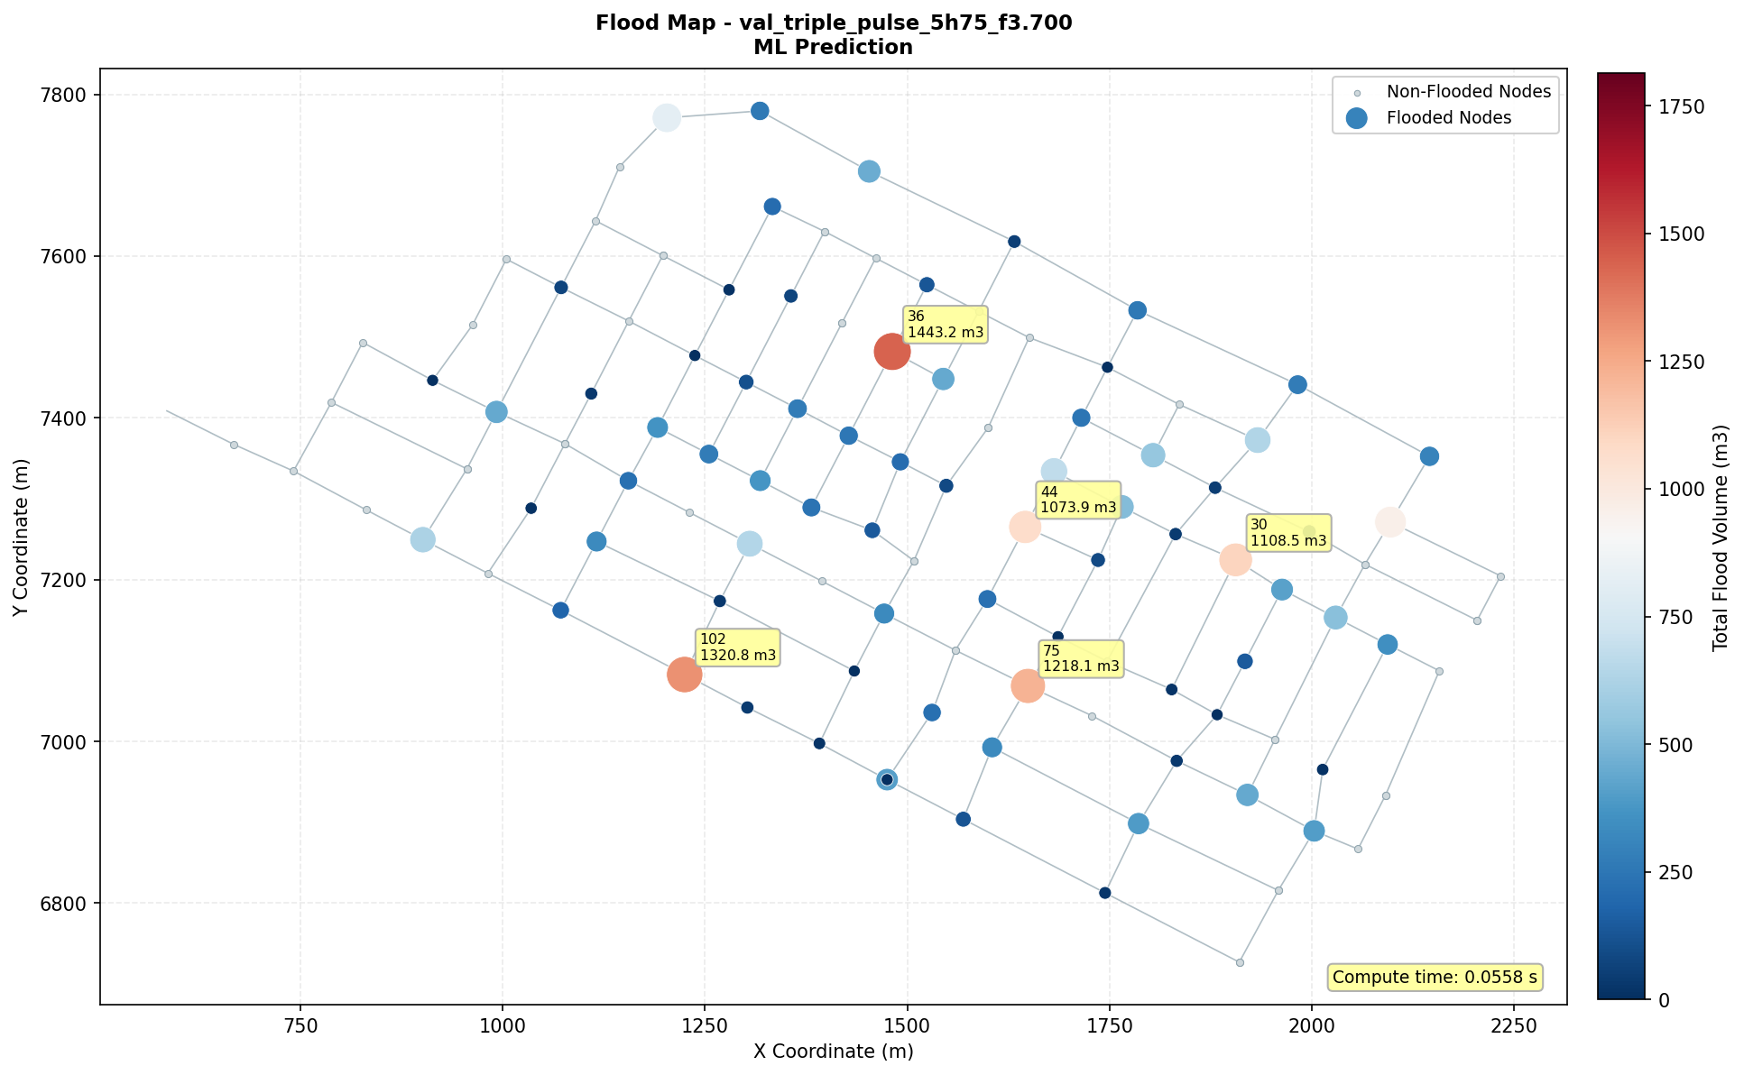
Validación 4/5: Triple pulso · 5 h 45 min
Forma usada en entrenamiento · factor de carga no visto: 3.70 · volumen acumulado por nodo y evento
Forma del hidrograma
Parity por nodo
Triple pulso · 5 h 45 min
Tres pulsos que someten a la red a cargas repetidas.
Resultado agregado
SWMM: 22,818 m³
XGBoost: 22,937 m³
Error total: +0.5%
Nodos inundados: 74
Mapa SWMM · referencia
Mapa XGBoost · predicción
MAE inundados: 35.02 m³
RMSE inundados: 64.18 m³
Clasificación nodal
TP=74 · TN=83 · FP=3 · FN=0
MLSMFP | SWMM vs XGBoost | val_triple_pulse_5h75_f3.700
33
Notes:
val_triple_pulse_5h75_f3.700. SWMM=22818.0 m3; XGBoost=22936.970107793808 m3; error=0.521387097001525%. Classification: TP=74, TN=83, FP=3, FN=0; MAE flooded=35.01980643981212; RMSE flooded=64.18400238809014.

Slide 34
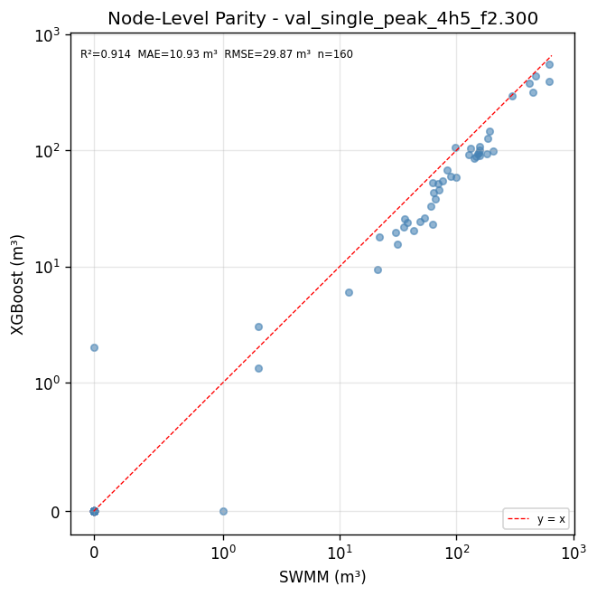
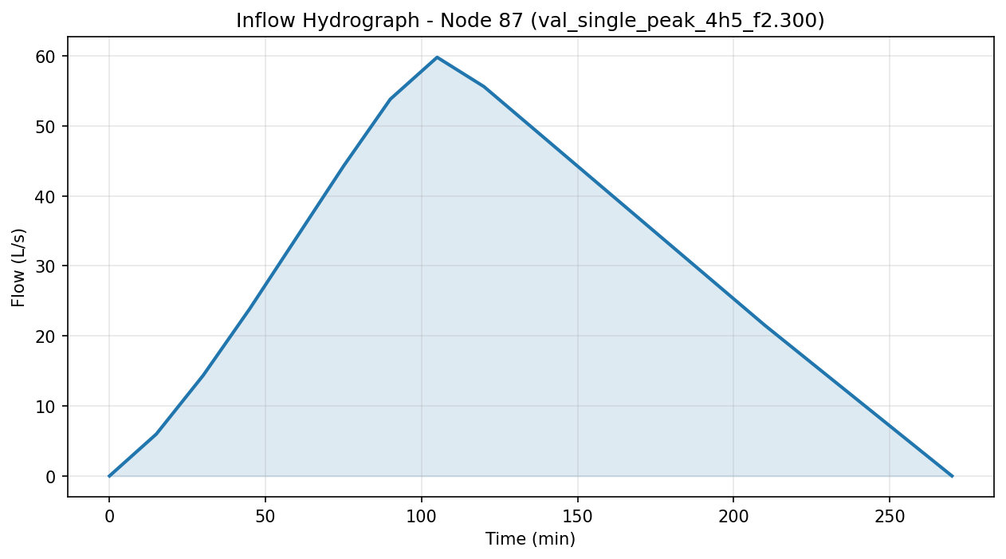
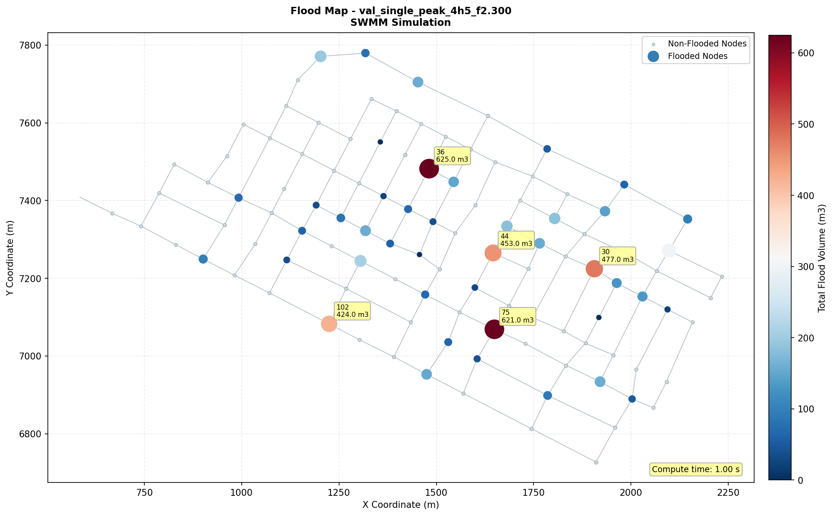
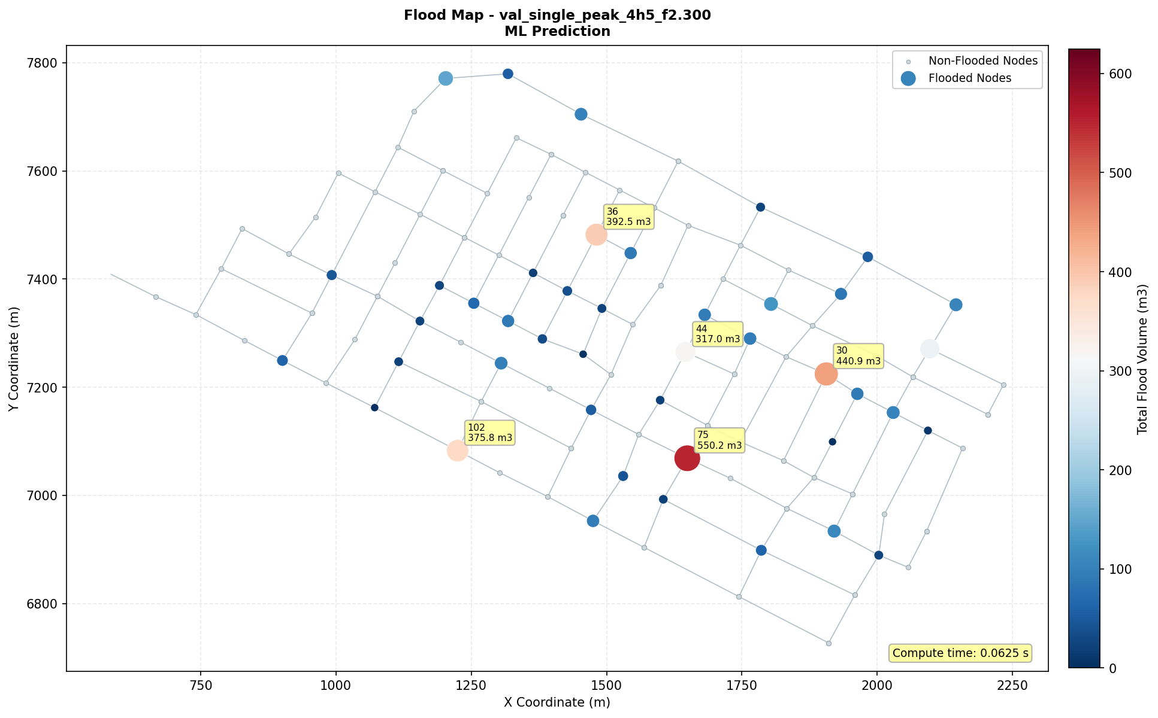
Validación 5/5: Pico único · 4 h 30 min
Forma usada en entrenamiento · factor de carga no visto: 2.30 · volumen acumulado por nodo y evento
Forma del hidrograma
Parity por nodo
Pico único · 4 h 30 min
Evento unimodal de duración intermedia.
Resultado agregado
SWMM: 6,271 m³
XGBoost: 4,546 m³
Error total: -27.5%
Nodos inundados: 45
Mapa SWMM · referencia
Mapa XGBoost · predicción
MAE inundados: 38.81 m³
RMSE inundados: 56.32 m³
Clasificación nodal
TP=44 · TN=114 · FP=1 · FN=1
MLSMFP | SWMM vs XGBoost | val_single_peak_4h5_f2.300
34
Notes:
val_single_peak_4h5_f2.300. SWMM=6271.0 m3; XGBoost=4546.102333307266 m3; error=-27.50594269961304%. Classification: TP=44, TN=114, FP=1, FN=1; MAE flooded=38.80525533888075; RMSE flooded=56.31726775146786.

Slide 35
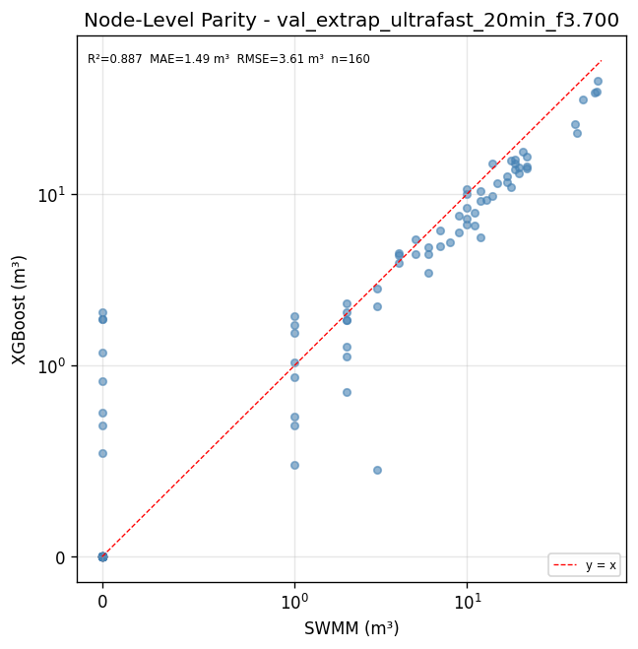
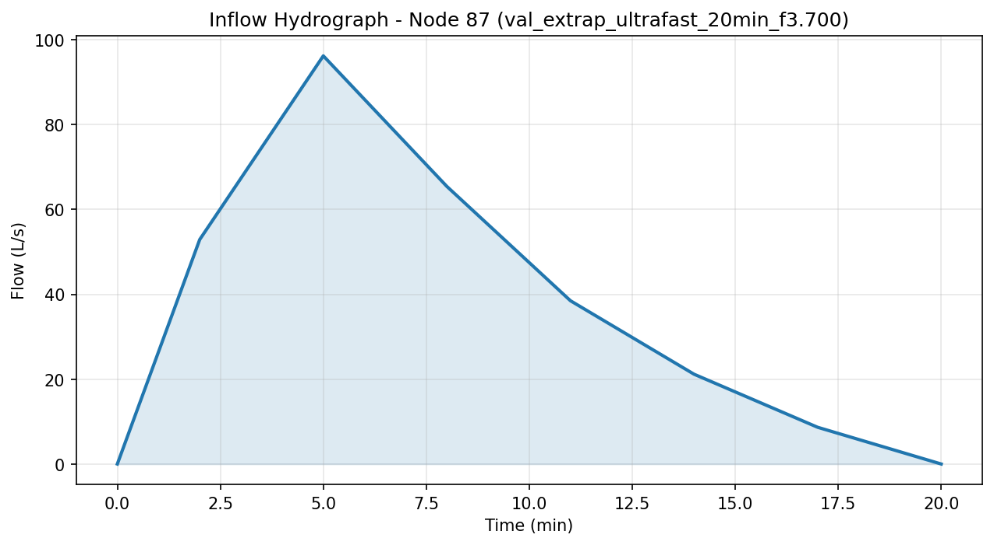
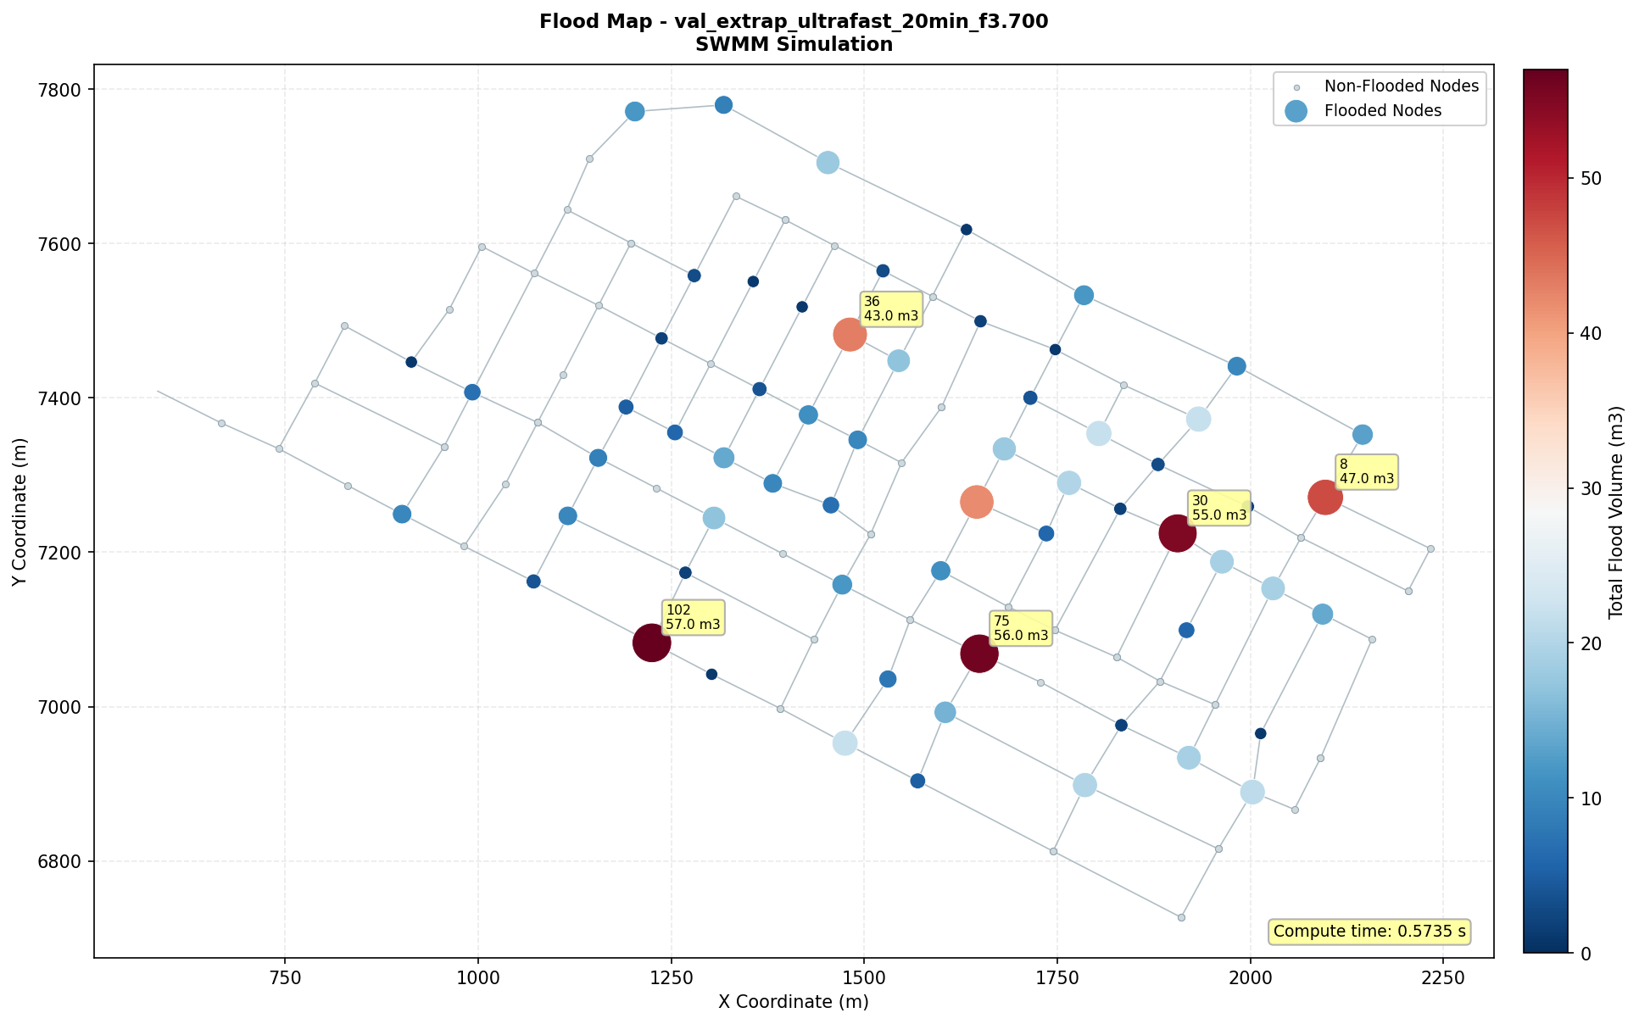
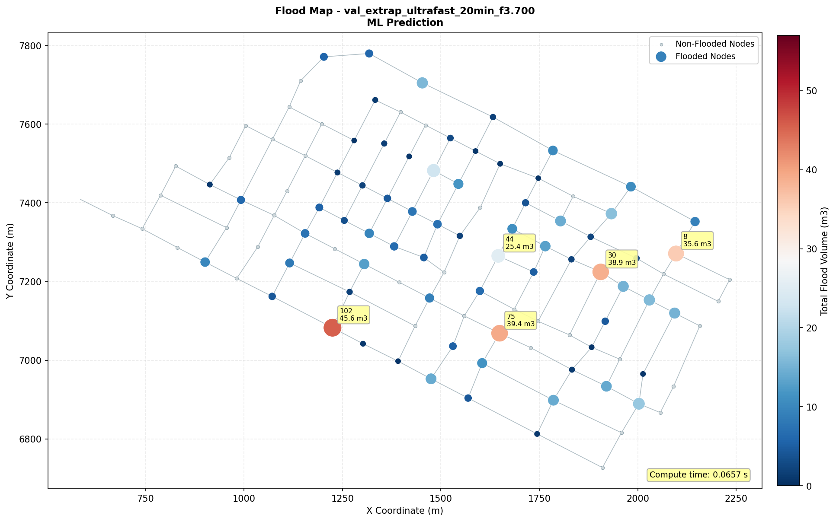
Extrapolación de forma 1/2: Pulso ultrarrápido · 20 min
Forma de hidrograma no vista en entrenamiento · factor de carga 3.70 · volumen acumulado por nodo y evento
Forma del hidrograma
Parity por nodo
Pulso ultrarrápido · 20 min
Forma nueva no vista en entrenamiento; duración extremadamente corta.
Resultado agregado
SWMM: 829 m³
XGBoost: 623 m³
Error total: -24.9%
Nodos inundados: 64
Mapa SWMM · referencia
Mapa XGBoost · predicción
MAE inundados: 3.56 m³
RMSE inundados: 5.69 m³
Clasificación nodal
TP=64 · TN=88 · FP=8 · FN=0
MLSMFP | SWMM vs XGBoost | val_extrap_ultrafast_20min_f3.700
35
Notes:
val_extrap_ultrafast_20min_f3.700. SWMM=829.0 m3; XGBoost=622.5739199221134 m3; error=-24.900612795884992%. Classification: TP=64, TN=88, FP=8, FN=0; MAE flooded=3.558563472237438; RMSE flooded=5.687336441212176.

Slide 36
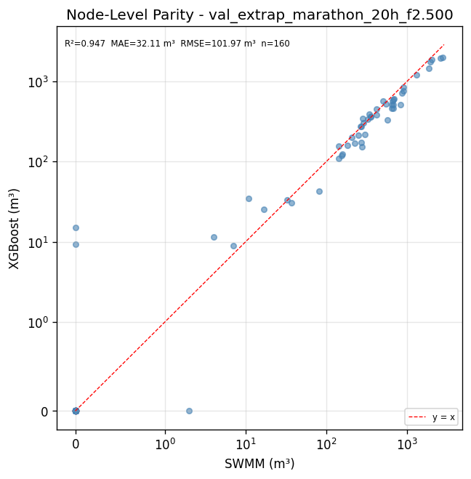
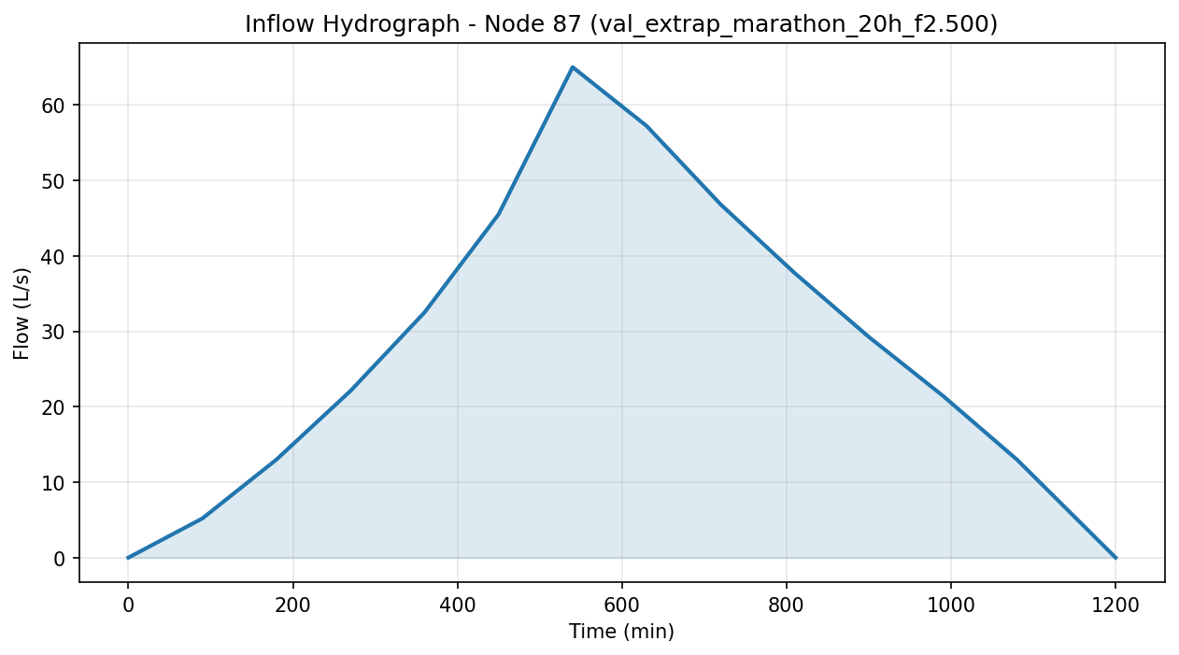
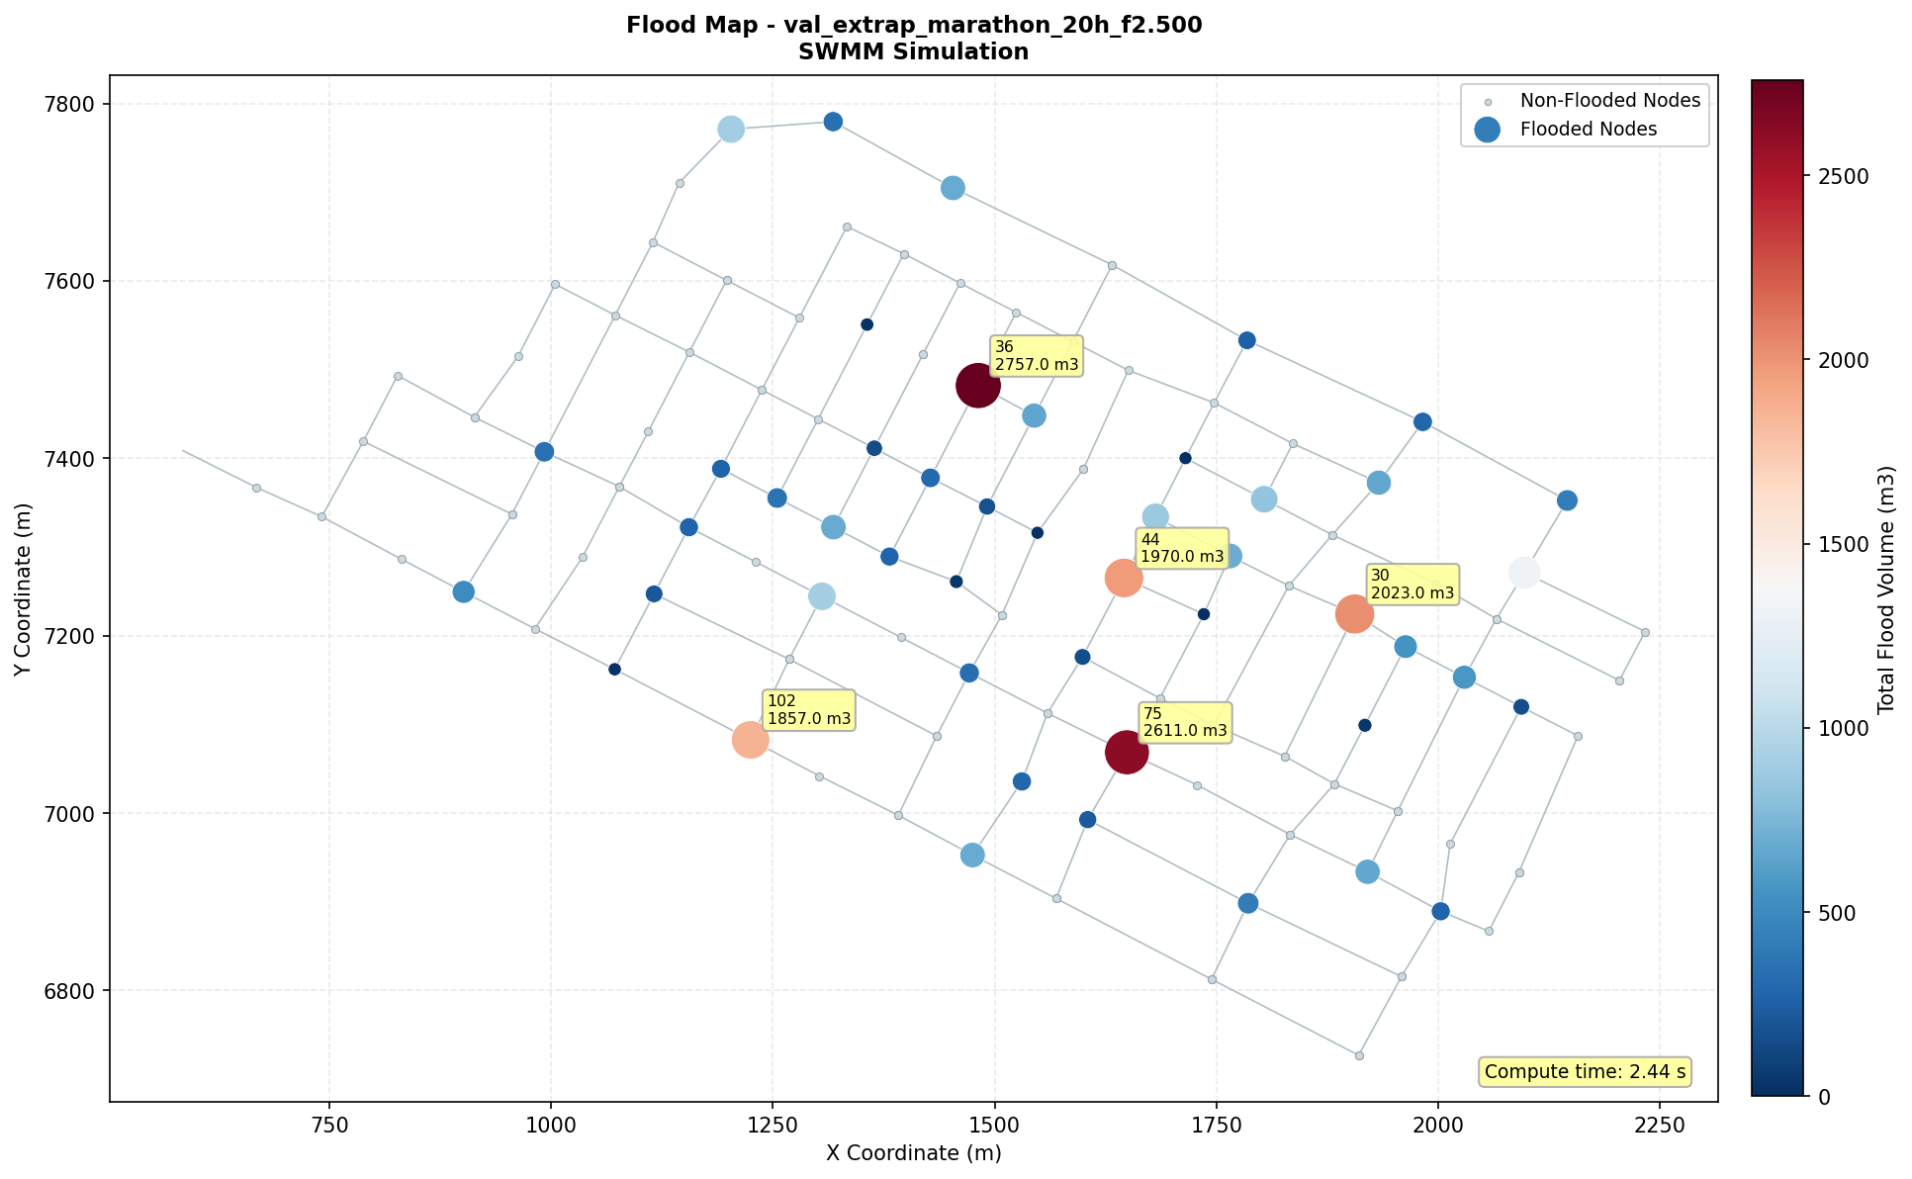
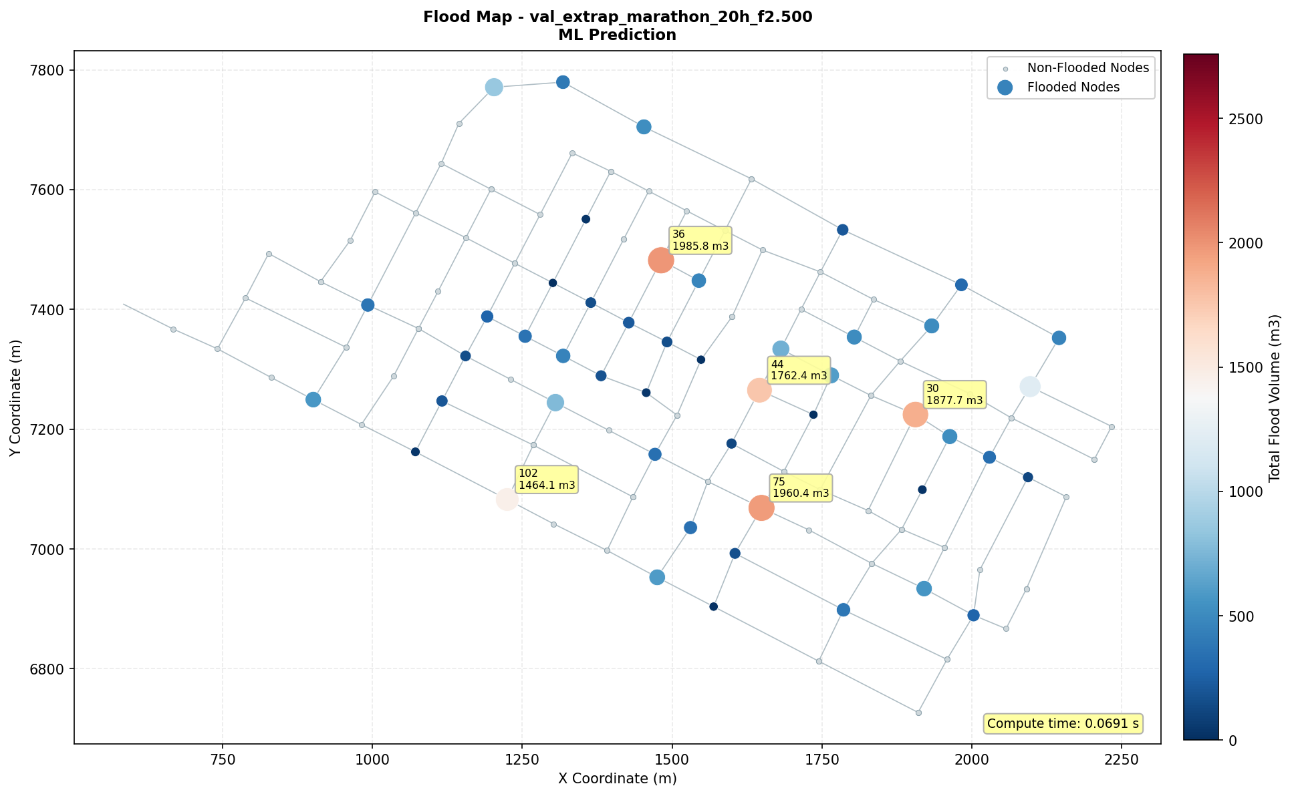
Extrapolación de forma 2/2: Maratón · 20 h
Forma de hidrograma no vista en entrenamiento · factor de carga 2.50 · volumen acumulado por nodo y evento
Forma del hidrograma
Parity por nodo
Maratón · 20 h
Forma nueva no vista en entrenamiento; duración extremadamente larga.
Resultado agregado
SWMM: 28,227 m³
XGBoost: 23,801 m³
Error total: -15.7%
Nodos inundados: 49
Mapa SWMM · referencia
Mapa XGBoost · predicción
MAE inundados: 104.34 m³
RMSE inundados: 184.25 m³
Clasificación nodal
TP=48 · TN=109 · FP=2 · FN=1
MLSMFP | SWMM vs XGBoost | val_extrap_marathon_20h_f2.500
36
Notes:
val_extrap_marathon_20h_f2.500. SWMM=28227.0 m3; XGBoost=23801.18204021454 m3; error=-15.679377758123291%. Classification: TP=48, TN=109, FP=2, FN=1; MAE flooded=104.34113975447052; RMSE flooded=184.2450113557699.

